Slide 1
PrepararCET para la vida
Centro Escolar del Tepeyac
5ª de Bachillerato
Equipo 2

Slide 2
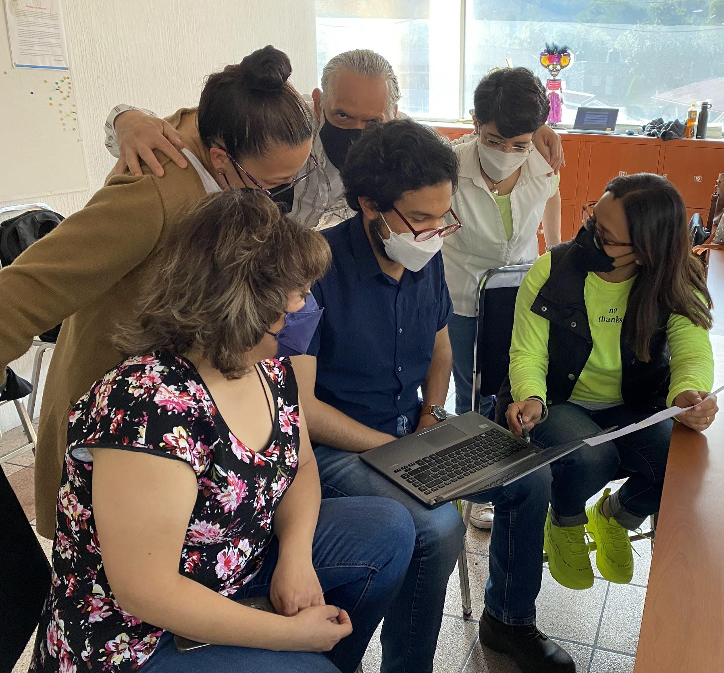
Equipo 2: Docentes participantes (Asignatura)
Claudia Guadalupe Parra Acevedo (Biología IV, 1502)
Luz Adriana Acosta Murillo (Lengua Extranjera: Inglés V, 1506)
Nidia Samperio Melgosa (Lengua Extranjera: Inglés V, 1506)
Olga Ávila López (Matemáticas V, 1500)
José Arturo Gil Villanueva (Matemáticas V, 1500)
Nancy Ivonne López Jimenez (Química)
Virgilio Peláez Barquet (Historia de México, 1504)
Ma Elizabeth Alanís Maldonado (Educación para la Salud 1503)

Slide 3
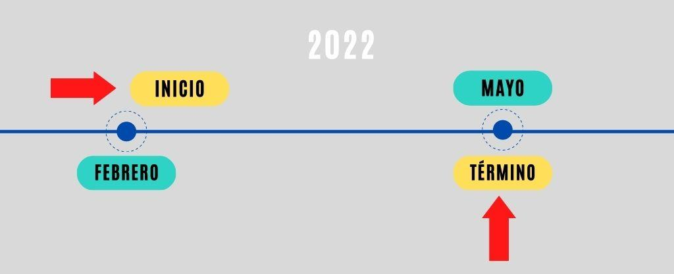
Ciclo escolar 2021-2022

Slide 4
Justificación
La economía doméstica representa un reto para los alumnos en cuanto comienzan una vida independiente y fuera del seno familiar; por lo tanto, es de suma importancia que tengan información sobre: manejo de información y educación del consumidor, el amueblamiento del hogar, la limpieza, la cocina, la ropa, la nutrición, la conservación de alimentos, la higiene, la gestión del dinero, la operación de electrodomésticos y las relaciones familiares. De esta manera, los estudiantes pueden llevar adecuadamente el entorno individual, o en comunidad, y hacer del mundo un lugar mejor.
Debido a que cuidar la economía familiar significa un reto para quienes deciden independizarse, el proyecto “PrepararCET para la vida” pretende fomentar la independencia de los estudiantes a partir de aprendizajes prácticos relacionados con los siguientes ámbitos de su cotidianidad:
Nutrición
Finanzas personales
Manejo de la información

Slide 5
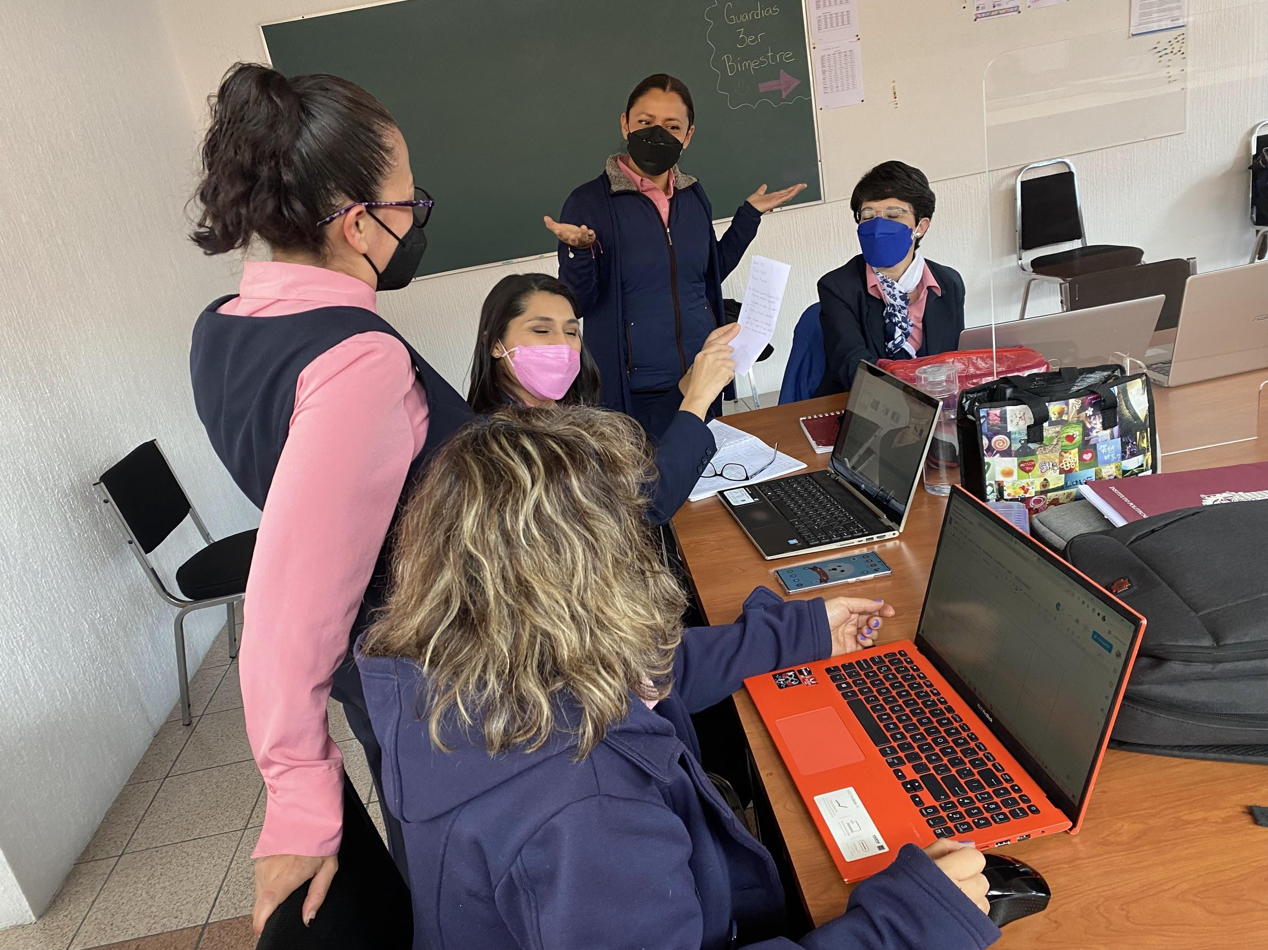
Justificación. Etapas del proyecto
1.- Protocolo. Planteamiento del Problema, objetivo general y objetivos particulares, , hipótesis, plan de trabajo, procedimiento y materiales
2.- Investigaciòn del Marco Teòrico.
3.- Ejecuciòn y obtenciòn de resultados
4.- Análisis de resultados
5.- Retroalimentación y conclusiones.

Slide 6
Objetivo general
El objetivo del proyecto “PrepararCET para la vida” consiste en:
Dotar de herramientas a los alumnos del CET para el desarrollo de habilidades que puedan usar en la vida cotidiana mediante tutoriales en diferentes áreas: finanzas, nutrición salud, y sociales.

Slide 7
Objetivo a alcanzar de cada asignatura
ASIGNATURA | OBJETIVO
BIOLOGÍA | Elaborar un recetario digital para adolescentes entre los 17 y 19 años de edad con alimentos saludables, balanceados y de su agrado que cumplan con los requerimientos energéticos y que puedan consultar como parte de las actividades de su vida diaria.
ED. PARA LA SALUD | Elaborar modelos interactivos y demostrativos de las causas, consecuencias y prevenciòn de la obesidad para llevar a cabo una difusión mediante una exposiciòn
MATEMÁTICAS | Comprender y comparar los tipos de productos financieros, así como interpretar un estado de cuenta. Diseñar un tríptico (digital) informativo para informar a los alumnos del CET sobre el buen manejo de sus finanzas personales mediante la comprensión del manejo de las finanzas personales.
QUÍMICA | Identificar en las moléculas de compuestos orgánicos que forman parte de los alimentos procesados y ultraprocesados grupos funcionales específicos mediante una investigación bibliográfica para relacionar la presencia de estos grupos con la función que llevan a cabo en los alimentos procesados y ultraprocesados que los contienen como aditivos.
HISTORIA | Identificar la estructura de un periódico y el manejo historiográfico y filosófico en la construcción de contenidos para desarrollar opiniones propias y conscientes mediante la lectura de material hemerográfico.
INGLÉS | Traducir una receta del menú nutritivo que realizaron en Biología para cocinar una comida saludable, económica y con calorías balanceadas.

Slide 8
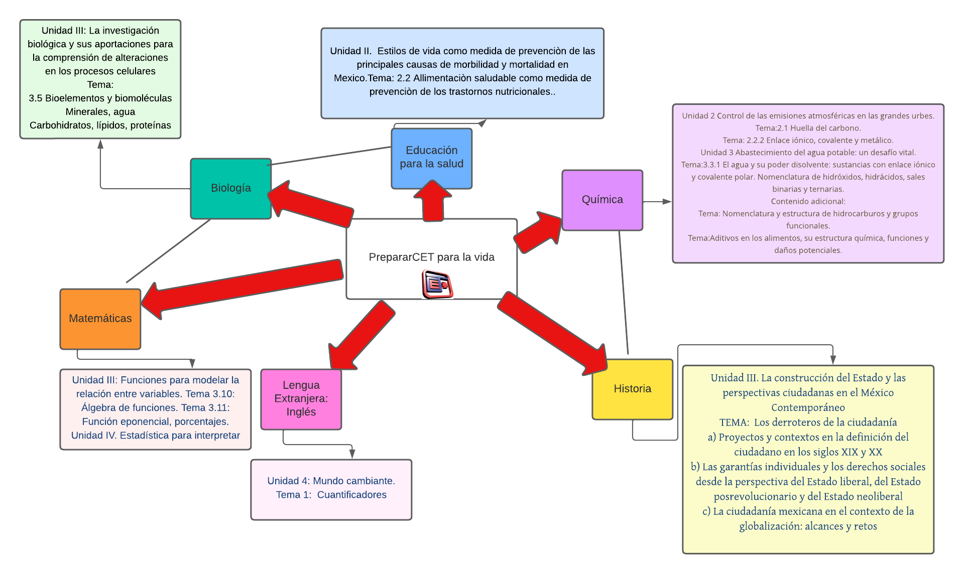
Organizador gráfico

Slide 9
Preguntas Guía
¿Qué necesitas saber para emprender una vida independiente fuera de la casa de tus padres?
¿Qué utilidad tiene una educación financiera en la vida?
¿Todos los contenidos de los periódicos son ciertos?
¿Conoces la diferencia entre un alimento natural y los alimentos procesados y ultraprocesados?
¿Has leído las etiquetas de los productos que consumes?
¿Todas las biomoléculas producen la misma cantidad de energía?
¿Conoces y tienes hábitos alimenticios adecuados que previenen la obesidad de por vida?

Slide 10
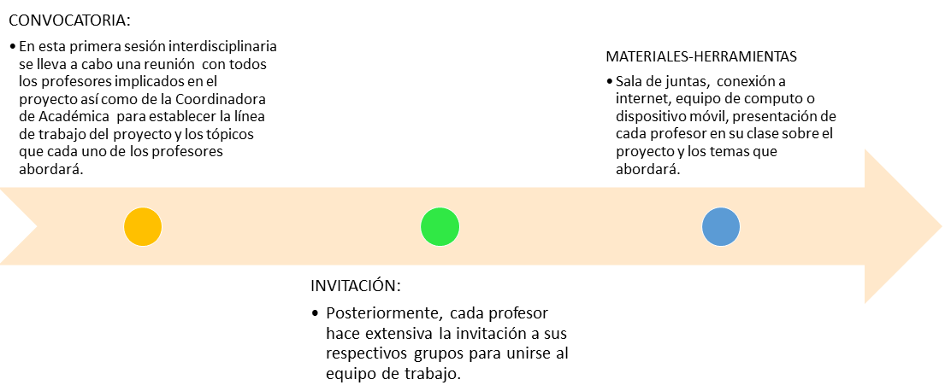
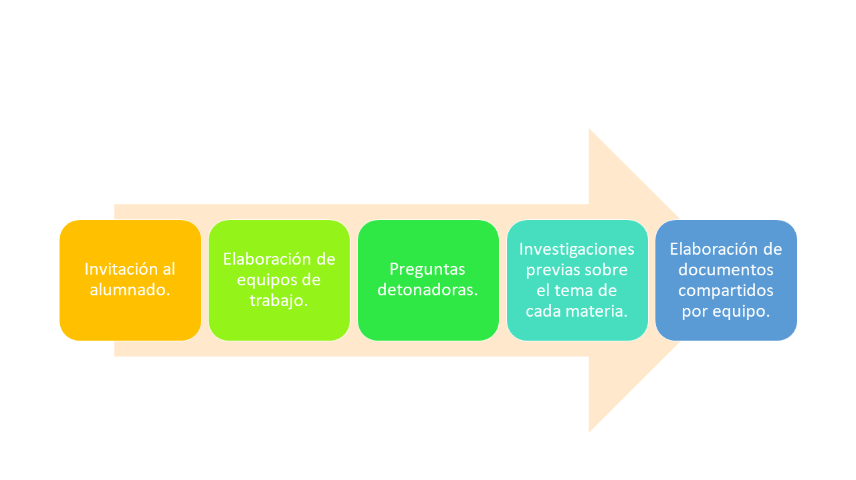
Documento Estructura inicial de la planeación
Notes:
Falta

Slide 11
Producto final interdisciplinario
El producto final de “PrepararCET para la vida” consiste en una carpeta de DRIVE que recopila todas las evidencias del proyecto. Los alumnos tienen acceso a dicha carpeta para consultarla cuando así lo necesiten.

Slide 12
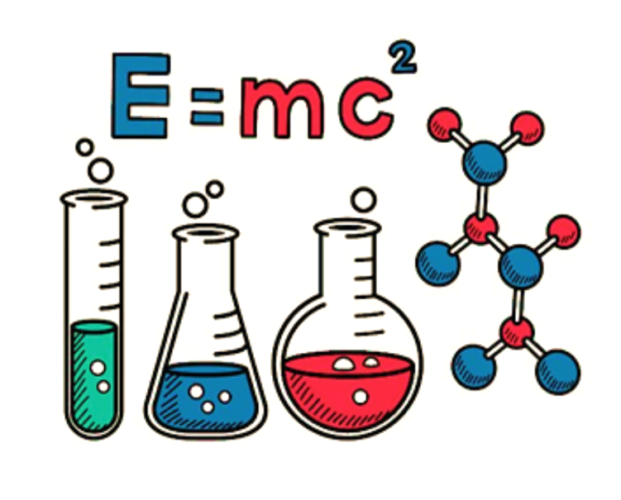
Documentación de actividades y evidencias de enseñanza aprendizaje

Slide 13
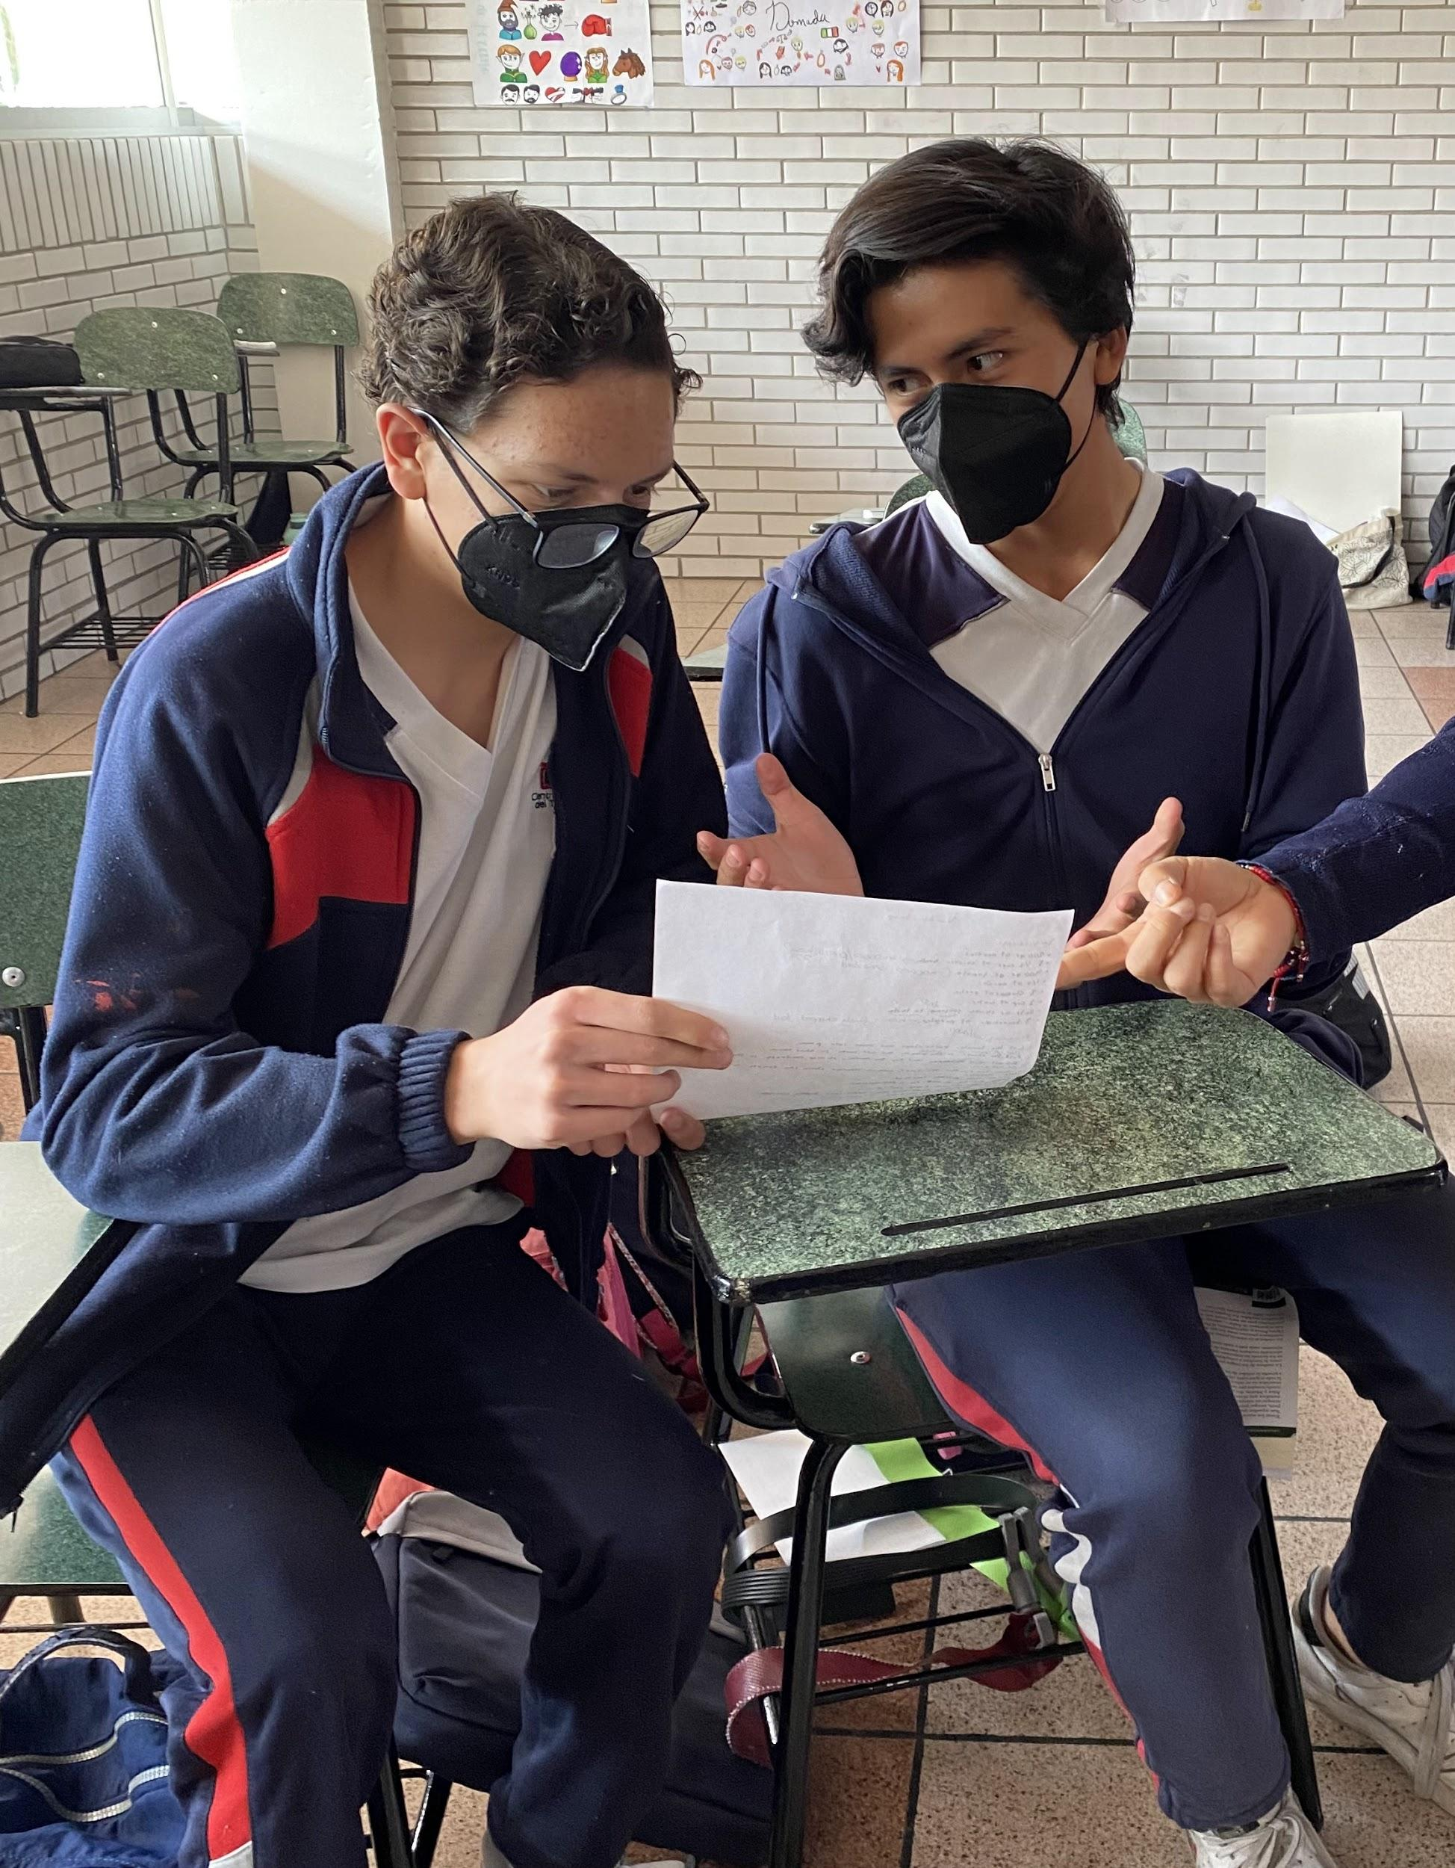
Una actividad Interdisciplinaria para dar inicio o detonar el proyecto
Se presentó un video para despertar el interés del alumnado en relación con el tema de Economía doméstica.
A continuación, los docentes expusieron el objetivo de su proyecto interdisciplinario para invitar al alumnado a participar.
Posteriormente, los alumnos reflexionaron sobre la importancia de tener información fidedigna y veraz sobre aspectos que impacten en su vida cotidiana, como:
finanzas
manejo de la información
nutrición

Slide 14
Una actividad de cada asignatura de la fase de desarrollo del proyecto
Nombre de la actividad objetivo grado fecha en que se llevará a cabo | Investigación de los componentes químicos presentes en los alimentos ultraprocesados. Identificar en los compuestos químicos presentes en los alimentos ultraprocesados su función y los daños potenciales en el organismo. 5° 25 al 29 de abril
asignaturas fuentes de apoyo | QUÌMICA-SALUD Libros, artículos, revistas especializadas e internet.
justificación de la actividad | Adquirir una cultura de consumo responsable e informado para la toma de decisiones en beneficio de la salud.
Descripción de apertura | Se establecen las líneas de investigación, cada uno de los equipos de trabajo elige de acuerdo a sus propios intereses cuál de ellas habrá de seguir. Posteriormente se dan a conocer las características de la investigación, indicando los contenidos con los que debe cumplir.
Descripción de desarrollo | Los alumnos llevan a cabo su investigación bibliográfica y elaboran un informe escrito para ser revisado por el profesor, se hacen observaciones a aquellos que requieran modificaciones y una vez aceptado el trabajo escrito cada equipo se dedica a la creación de una infografía para dar a conocer sus hallazgos a la comunidad estudiantil del CET.
Descripción de cierre | Las infografías realizadas por los respectivos equipos son presentadas a los alumnos de tercero de secundaria y se les pide que compartan de manera oral sus impresiones sobre el tema, resuelven un cuestionario en google forms antes de la presentación para conocer sus hábitos alimenticios y después de ella para reforzar lo aprendido, además los alumnos de secundaria proponen recetas saludables para la sustitución de los alimentos ultraprocesados investigados.
Descripción de lo que se hará con los resultados de la actividad | Con los resultados obtenidos de secundaria se hace un recetario virtual y se crea una base de datos que permitirá dar seguimiento en el año siguiente a los alumnos implicados en la investigación sobre sus hábitos alimenticios.
Análisis contrastación de lo esperado y lo sucedido | Se tomó mas tiempo del estimado para las presentaciones con los alumnos de secundaria ya que la respuesta fue muy positiva y de gran interés.
Toma de decisiones | En una edición posterior se ajustarán los tiempos de exposición para que los alumnos que presentan puedan profundizar más en las explicaciones y se pueda presentar incluso a los alumnos de primaria del colegio.
Notes:
asignatura 5

Slide 15
Una actividad de cada asignatura de la fase de desarrollo del proyecto
Nombre de la actividad objetivo grado fecha en que se llevará a cabo | Análisis de la estructura y del manejo ideológico de la prensa escrita Identificar la estructura de un periódico y el manejo historiográfico y filosófico en la construcción de contenidos para desarrollar opiniones propias y conscientes mediante la lectura de material hemerográfico. Quinto grado Abril 25-29
asignaturas fuentes de apoyo | HISTORIA
justificación de la actividad | Desde la irrupción de un gobierno de izquierda en México, se ha acentuado el papel ideológico de la prensa, principalmente desde la derecha y ultraderecha. Consecuencia de lo anterior es la desinformación y manejo de información falsa, por lo tanto resulta importante identificar las tendencias políticas de la prensa impresa y la forma en que se induce la creación de opiniones no propias
Descripción de apertura | En plenaria, se comentó acerca de las características editoriales de diversos diarios de circulación nacional
Descripción de desarrollo | Los estudiantes entregaron diversos diarios para identificar su estructura como el análisis de los contenidos en materia editorial
Descripción de cierre | Los estudiantes revisaron los diarios e identificaron de manera grupal las posturas ideológicas de cada periódico
Descripción de lo que se hará con los resultados de la actividad | Los estudiantes reconocerán las posturas de los diarios creando juicios propios e identificando los intentos de desinformación o información falsa
Análisis contrastación de lo esperado y lo sucedido | Loa alumnos lograron identificar la estructura de la prensa escrita y de sus contenidos ideológicos
Toma de decisiones | Distinguir los intentos de desinformación o de noticias falsas
Notes:
asignatura 5

Slide 16
Una actividad de cada asignatura de la fase de desarrollo del proyecto
Nombre de la actividad objetivo grado fecha en que se llevará a cabo | Tríptico o Infografía de Productos Financieros y Lectura de un Estado de Cuenta. Elaborar un tríptico con información financiera básica describiendo los conceptos en las inversiones para comenzar con una saludable economía personal. Quinto grado 25 de Abril al 29 de Abril
asignaturas fuentes de apoyo | MATEMÁTICAS Estados de cuenta financieros (bancarios, hipotecarios, de crédito).
justificación de la actividad | Tener una iniciación a una Educación Financiera, que les permita aprender cómo manejar sus finanzas personales, conociendo la oferta que ofrece una institución bancaria, aprovechar beneficios que ofrecen. Comprender los conceptos básicos que se utilizan en instituciones financieras.
Descripción de apertura | Lluvia de ideas, investigación de conceptos propios de las finanzas, elección de equipos, exposición de conceptos y Elaboración del Tríptico o Infografía.
Descripción de desarrollo | Cada equipo realizará la investigación de conceptos que les permitan comprender. Cada estudiante llevará un estado de cuenta financiero, para poder buscar las comisiones que se cobran, las fechas de corte, las abreviaturas utilizadas, los números de contacto en caso de tener quejas, comprender los porcentajes de comisión. Se hará una exposición explicando la estructura de un Estado de cuenta y los tipos de productos financieros.
Descripción de cierre | Resolver un cuestionario con preguntas en las que se deben describir los principales conceptos financieros.
Descripción de lo que se hará con los resultados de la actividad | Plasmarán en un Tríptico o Infografía sobre el buen manejo de sus Finanzas Personales.
Análisis contrastación de lo esperado y lo sucedido | Los estudiantes sabrán por qué es importante conocer los conceptos financieros y la importancia de comenzar a una edad temprana la construcción de una economía sana.
Toma de decisiones | Abrir una cuenta de banco y comenzar a construir un historial crediticio. Gastar menos de lo que se gana.
Notes:
asignatura 5

Slide 17
Una actividad de cada asignatura de la fase de desarrollo del proyecto
Nombre de la actividad objetivo grado fecha en que se llevará a cabo | Elaboración de Modelos interactivos educativos e infografìas enfocadas a la concientización de hàbitos enfocados en la prevenciòn de obesidad . Quinto grado Abril 23-24abril
asignaturas fuentes de apoyo | a. Educaciòn para la Salud b. Quìmica y Biologìa
justificación de la actividad | Los alumnos al manipular los modelos interactivos comprenden las principales causas, consecuencias y prevención de la obesidad. Las infografías sirven de apoyo como recordatorio escrito y gráfico de lo aprendido en la exposición.
Descripción de apertura | Elección por equipo de los temas que les son atractivos y planeación creativa de la explicaciòn y elaboraciòn de modelos interactivos enfocados a su tòpico en especial.
Descripción de desarrollo | Cada equipo recibe las correcciones hechas a su planeación por parte de la asesora y utilizando diversos materiales elegidos por ellos inician la construcción de su modelo interactivo hasta plasmar correctamente la idea a transmitir.
Descripción de cierre | Los alumnos organizan una exposición frente a sus compañeros, los cuales desfilan gradualmente, en tiempos planeados y asignados para cada grupo. Se publica la infografìa de apoyo
Descripción de lo que se hará con los resultados de la actividad | Se aplica un cuestionario para evaluar el aprendizaje de los alumnos y se publican gráficas de resultados
Anàlisis contrastación de lo esperado y lo sucedido | Los resultados de la evaluación de los cuestionarios muestran que hubo un aprendizaje significativo en los educandos.
Toma de decisiones | Los alumnos llenaron con post-it un pizarròn de “propòsitos” donde anotaron sus propòsitos personales sobre un cambio de hàbitos en favor de su salud presente y futura.
Notes:
asignatura 5

Slide 18
Una actividad de cada asignatura de la fase de desarrollo del proyecto
Nombre de la actividad objetivo grado fecha en que se llevará a cabo | Elaboración de recetario digital Elaborar un recetario digital para adolescentes entre los 17 y 19 años de edad con alimentos saludables, balanceados y de su agrado que cumplan con los requerimientos energéticos y que puedan consultar como parte de las actividades de su vida diaria.
asignaturas fuentes de apoyo | Biología IV/ Inglés
justificación de la actividad | Los alumnos al realizar su recetario digital aprenden a combinar los diferentes grupos de alimentos y a calcular la ingesta calórica
Descripción de apertura | Lluvia de ideas para la elaboración del recetario digital, elección de la aplicación, separación de equipos y trabajo en cada uno
Descripción de desarrollo | Cada equipo elaborará algo diferente del menú (desayuno, comida, cena, postre o colación), posteriormente esas recetas se utilizarán para hacer el recetario digital en canva por todo el grupo
Descripción de cierre | Los alumnos comparten el recetario digital a toda la CET
Descripción de lo que se hará con los resultados de la actividad | Se eligen las recetas para a elaboración del recetario digital grupal
Análisis contrastación de lo esperado y lo sucedido | Los recetarios cumplen con los requisitos establecidos en cuanto a grupos de alimentos e ingesta calórica
Toma de decisiones | El aprender a combinar los alimentos y que estos cumplan con la ingesta calórica recomendable para los adolescentes entre los 17 y 19 años
Notes:
asignatura 5

Slide 19
Una actividad de cada asignatura de la fase de desarrollo del proyecto
Nombre de la actividad objetivo grado fecha en que se llevará a cabo | Elaborando tu receta Que el alumno adapte una receta de biología a un presupuesto de 50 a 100 pesos Quinto grado Abril 25-29
asignaturas fuentes de apoyo | Inglés y biología
justificación de la actividad | Los alumnos calculan la ingesta calórica de un menú del Recetario digital
Descripción de apertura | Lluvia de ideas sobre posibles ingredientes económicos y nutritivos para una comida saludable con la ingesta calórica que necesitan.
Descripción de desarrollo | Los alumnos adaptan una receta del Recetario digital de la materia de Biología y elaboran una receta económica en inglés. Graban su video y lo suben a Drive.
Descripción de cierre | Los alumnos comparten en plenaria el proceso de preparación y el reto que implica cocinar de manera nutritiva ahorrando dinero.
Descripción de lo que se hará con los resultados de la actividad | Los videos se comparten en clase en la semana del 16-20 de mayo.
Análisis contrastación de lo esperado y lo sucedido | Pese a que no todos los alumnos entregaron el video, para quienes completaron la actividad, el resultado obtenido es lo que se esperaba.
Toma de decisiones | En futuras ocasiones, se solicitará el trabajo antes de vacaciones.
Notes:
faltan fuentes de apoyo
inglés

Slide 20
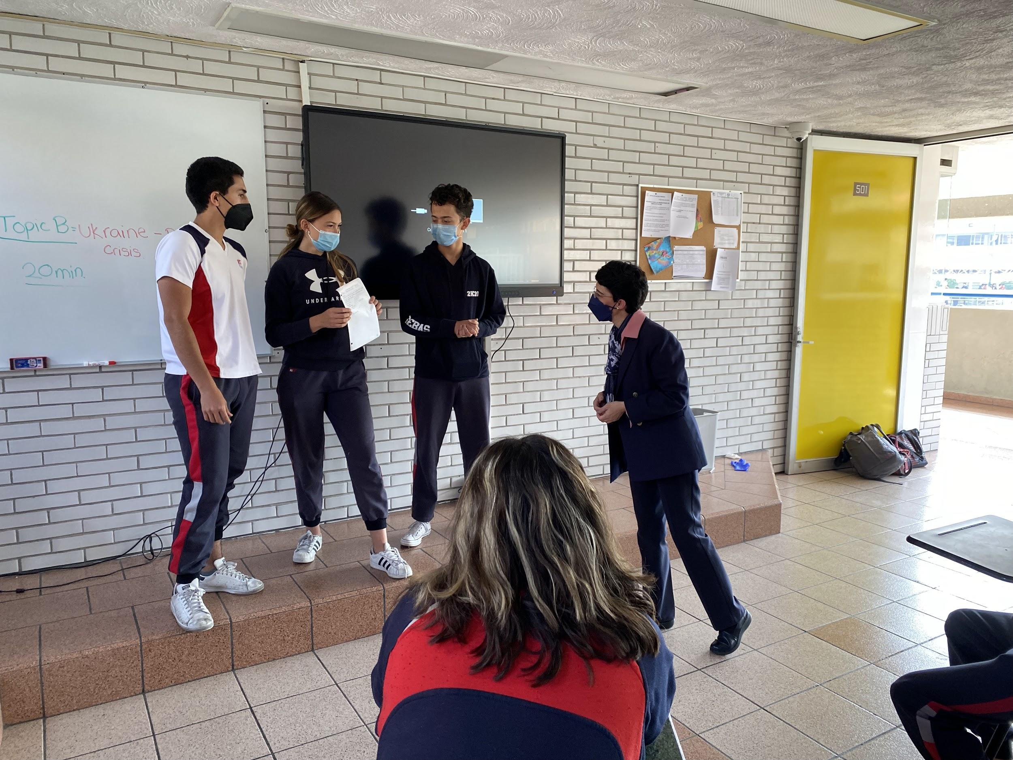
Una actividad interdisciplinaria de cierre del proyecto
Plenaria
El alumnado presentó por equipos el resultado del trabajo que realizó en el proyecto de “PepararCET para la vida”.
El profesorado retroalimentó al alumnado luego de una reflexión en conjunto con otros docentes.

Slide 21
Evaluación, autoevaluación, coevaluación
Notes:
falta ejemplo: http://rubistar.4teachers.org/index.php?screen=ShowRubric&rubric_id=1765466&

Slide 22
Lista de cambios realizados a la estructura del proyecto
Notes:
falta todos

Slide 23
Preguntar y Cuestionar-Preguntas para dirigir la investigación (Química)
Te has preguntado:
¿Qué es un aditivo alimentario?
¿Cómo se clasifican?
¿Para qué sirven?
¿Cuántos aditivos diferentes tiene tu producto favorito?

Slide 24
Preguntar y Cuestionar-Preguntas para dirigir la investigación (E. Salud)
Te has preguntado:
¿Conoces las leyes de la alimentación?
¿Sabes en qué consiste la propuesta del plato del buen comer y la jarra del buen beber?
¿Conoces las principales causas y consecuencias de la obesidad exógena?
¿conoces las afecciones a tu salud por obesidad: el infarto, hipertensión, hígado graso, Accidente vascular cerebral, infertilidad, cálculos biliares, apnea del sueño, diabetes, estrías en la piel, artropatías en rodillas y columna, problemas psicológicos?

Slide 25
Preguntar y Cuestionar-Preguntas para dirigir la investigación (Biología IV)
¿Qué son las biomoléculas y qué importancia tienen para que un organismo funcione adecuadamente?
¿Todas las biomoléculas producen la misma cantidad de energía?
¿Los minerales son fuente de energía?

Slide 26
Preguntar y Cuestionar-Preguntas para dirigir la investigación (Matemáticas V)
¿Cuál es la importancia de saber hacer buen uso de los recursos financieros?
¿Para qué conocer cómo funcionan los recursos financieros?
¿Qué utilidad tiene una educación financiera en la vida?
¿Qué importancia tiene saber leer un estado de cuenta?
Notes:
Seleccionar preguntas guía

Slide 27
Preguntar y Cuestionar-Preguntas para dirigir la investigación (Historia de México II)
¿Todos los contenidos de los periódicos son ciertos?
¿Habrá una tendencia ideológica en los contenidos de los periódicos de circulación nacional?
¿Existirán grupos de poder político, económico, social o religioso detrás de los sesgos informativos?
¿Hasta qué punto la opinión del público es espontánea o inducida?
Notes:
Seleccionar preguntas guía

Slide 28
Despertar el interés-Detonar (Química)
¿Qué sustancias químicas contiene tu alimento procesado-ultraprocesado favorito?
¿Sabes de dónde provienen estas sustancias químicas?
¿Cuál es su función dentro del producto?
¿Cuáles son los daños o riesgos a la salud de su consumo prolongado
Notes:
Seleccionar preguntas guía

Slide 29
Despertar interès y detonar (Salud)
¿Sabías que por cada 7000 calorías que ingieres extra a tus necesidades, aumentas un kilo de peso?
¿Sabes que es la grasa trans, que alimentos son ricos en este alimento y que estrago hace en tu organismo?
¿Sabías que el colesterol es muy necesario para tu cuerpo y el grave daño que resulta de ingerirlo en exceso?
¿Por qué a la hipertensión le nombran el asesino silencioso?
¿Qué cantidad de ejercicio debo hacer para quemar calorías que ingerí extra?
¿ Qué daño me puede hacer el hábito de ingerir refresco, frituras, galletas, pastelillos comerciales?
¿Cuántos aditivos diferentes tiene tu producto favorito?

Slide 30
Despertar interés y detonar (Biología IV)
¿Tienes tiempo de desayunar por las mañanas antes de llegar a la escuela?
¿Por lo regular cumples con un horario establecido para realizar la ingesta de alimentos?
¿Cuando consumes alimentos, tus menús son balanceados?

Slide 31
2.Conceptos clave trascendentales (Química III)
compuesto químico molécula
ácido base
sal binaria sal ternaria
enlace químico biomolécula
hidrocarburo grupo funcional
alimento ultraprocesado aditivo
conservador aglutinante-espesante

Slide 32
Conceptos clave trascendentales (E. Salud)
calorías
Kilocalorías
Hipertensión
Infarto
Accidente Vascular cerebral
Apnea
Colelitiasis
Artropatìas
Adecuación
Inocuidad
equilibrio

Slide 33
2.Conceptos clave trascendentales (Biología IV)
Energía
Calorías
Bioelemento
Biomolécula
Carbohidratos
Lípidos
Proteínas
Minerales

Slide 34
2.Conceptos clave trascendentales (Matemáticas V)
Presupuesto
Crédito
Planeación
Tasas de Interés
Comisión, IVA
Ahorro
Capital
Saldo
Fecha de corte
Comisiones
CAT

Slide 35
2.Conceptos clave trascendentales (Historia de México II)
Alternancia
Antiguo régimen,
Centralismo
Ciudadanía
Constitucionalismo
Democracia
Derechos humanos
Derechos sociales
Estado liberall
Estado nación
Estado neolibera
Federalismo
Garantías individuales
Sufragio universal

Slide 36
Justificación Salud
● México ocupa el primer lugar en obesidad infantil y el segundo en obesidad en personas adultas, esto se debe a los hábitos alimenticios poco saludables y la falta de ejercicio. Con el paso del tiempo las familias mexicanas cada vez dedican menos tiempo a preparar alimentos sanos en casa, y en su lugar prefieren consumir alimentos en establecimientos de comida rápida o productos que son de fácil acceso que se ven en los supermercados, productos ultraprocesados los cuales contienen un alto porcentaje de sodio, azúcar, grasas, manteca vegetal, aditivos, etc.
●Estos hábitos pueden aumentar el riesgo de padecer cáncer de tracto gastrointestinal, problemas cardíacos, arteriosclerosis, hipertensión, artropatías, degeneración celular y envejecimiento prematuro, entre muchas otras enfermedades y complicaciones.
●Todo esto se puede prevenir con una concientización a la población en general para favorecer la corrección de hábitos en favor de la salud.

Slide 37
Justificación (Biología IV)
Los alimentos son parte fundamental en la vida de cualquier persona y si estos se combinan de tal manera que puedan aprovecharse lo mejor posible, los resultados obtenidos serán benéficos. El consumir alimentos saludables y equilibrados reduce en gran medida las posibilidades de padecer enfermedades como la diabetes, la hipertensión arterial, enfermedades cardiovasculares e incluso cáncer. Sabemos que hoy en día por las circunstancias en la que nos encontramos de la vida diaria, el correr de un lado a otro, etc., los adolescentes muchas veces buscan alimentarse con lo primero que encuentran y no se percatan si esos alimentos les proporcionan los nutrientes necesarios e indispensables para mantenerlos sanos y en buenas condiciones, por tal motivo, se sugiere la elaboración de un recetario digital para adolescentes entre los 17 y 19 años de edad con alimentos saludables, balanceados y de su agrado que cumplan con los requerimientos energéticos y que puedan consultar como parte de las actividades de su vida diaria.

Slide 38
Justificación (Matemáticas V)
Las finanzas forman parte de la vida desde que se nace hasta que la persona muere, es por ello que es importante tener una iniciación a una Educación Financiera, ya que cuando nuestros alumnos empiecen su independencia, o su vida laboral, se ven en la necesidad de aprender a hacer un uso adecuado de sus ingresos.
Que les permita aprender cómo manejar sus finanzas personales. conociendo la oferta que ofrece una institución bancaria, aprovechar beneficios que ofrecen.
Comprender y comparar los tipos de productos financieros, así como interpretar un estado de cuenta. Diseñar un tríptico informativo para informar a los alumnos del CET sobre el buen manejo de sus finanzas personales.

Slide 39
Justificación (Historia de México II)
Históricamente en México, al igual que en el resto del mundo, la prensa escrita se encuentra ligada a diversos intereses ideológicos vinculados con grupos de poder económicos. políticos, sociales y religiosos. La carga ideológica inserta en la editorial, los artículos, crónicas y noticias, se transmite de manera velada, lo que genera una opinión inducida del lector y con ello, una postura filosófica que, deriva en su comportamiento social. Resulta importante por tanto, que los estudiantes del Centro Escolar del Tepeyac, desarrollen las habilidades y competencias necesarias para comprender los contenidos de un periódico, desde una pespectiva crítico-histórica.

Slide 40
3.Objetivos- Propósitos Química
El alumno:
Identifica compuestos químicos orgánicos e inorgánicos en las etiquetas de productos procesados y ultraprocesados de consumo cotidiano en su dieta personal.
Analiza y deduce el tipo de enlace químico que mantiene unidos a los átomos de los compuestos químicos orgánicos e inorgánicos presentes en las etiquetas de productos procesados y ultraprocesados de consumo cotidiano en su dieta personal.
Realiza una investigación para conocer la estructura molecular de los compuestos orgánicos e inorgánicos presentes en las etiquetas de productos procesados y ultraprocesados de consumo cotidiano en su dieta personal.
Identifica en las moléculas de compuestos orgánicos que forman parte de los alimentos procesados y ultraprocesados grupos funcionales específicos y relaciona la presencia de estos grupos con la función que llevan a cabo en los alimentos procesados y ultraprocesados que los contienen como aditivos.
Crea contenido digital para divulgar los hallazgos de este proyecto promoviendo hábitos que permitan disminuir el impacto negativo que tiene el consumo de alimentos procesados y ultraprocesados en nuestra salud y permita generar un consumo informado y responsable de alimentos procesados y ultraprocesados, as´como una mejora en los hábitos de consumo de los mismos.

Slide 41
Objetivos y propósito Salud
Informar a la población estudiantil , sobre las graves consecuencias a largo plazo que conlleva el hábito de ingerir comida procesada de bajo valor nutrimental y alto contenido de ingredientes dañinos. Mediante la investigación bibliográfica y la creación y exposición de modelos ilustrativos, para contribuir en el interés de la población en modificar los hábitos alimenticios en favor de su salud presente y futura.
Propósito: Que los estudiantes proyecten una idea gráfica mediante un modelo interactivo que al ser expuesta a sus compañeros, les haga comprender visualmente las causas y consecuencias de los malos hábitos alimenticios, así como las alternativas de prevención de problemas presentes y futuros.

Slide 42
3.Objetivos- Propósitos (Biología IV)
Elaborar desayunos, comidas y cenas saludables que cumplan con todos los requerimientos nutricionales para adolescentes entre los 17 y 19 años de edad del CET.
Elaborar colaciones y postres saludables que complementen la ingesta de alimentación diaria de los adolescentes del CET.

Slide 43
3.Objetivos- Propósitos (Matemáticas V)
Comprender y comparar los tipos de productos financieros, así como interpretar un estado de cuenta. Diseñar un tríptico (digital) informativo para informar a los alumnos del CET sobre el buen manejo de sus finanzas personales.

Slide 44
3.Objetivos- Propósitos (Historia de México II)
Identificar la estructura de un periódico de circulación nacional para facilitar la revisión de contenidos
Desarrollar una visión crítica para evaluar los sesgos ideológicos en los contenidos periodísticos en materia de economía, alternancia, antiguo régimen, centralismo, ciudadanía, constitucionalismo, democracia, derechos humanos, derechos sociales, Estado liberal, Estado nación, Estado neoliberal, federalismo, garantías individuales y sufragio universal temas todos vistos en clase, para generar una opinión real y propia del acontecer del país.

Slide 45
4-Evaluación-Productos y evidencias (Química)
Al finalizar este proyecto los alumnos:
Realizan una publicación digital en la que presentan mediante una infografía de manera abreviada los resultados de su investigación, datos importantes sobre los aditivos presentes en las etiquetas de los alimentos ultraprocesados, los principales daños a la salud que constituye su consumo prolongado y alternativas para disminuir o sustituir su consumo.
Crean un formulario en Google Forms para dar a conocer los resultados de su investigación, permitiendo que los lectores interactúen, dando opciones de solución, opiniones y comentarios sobre las reflexiones que generaron al enfrentarse al contenido compartido por sus compañeros a través de las infografías digitales.

Slide 46
-Evaluación-Productos y evidencias (Salud)
Al finalizar este proyecto los alumnos:
Realizan una exposición de modelos frente a sus compañeros de preparatoria y secundaria y publicación digital en la que presentan mediante una infografía de manera abreviada los resultados de su investigación.
Crearán un formulario en Google Forms para aplicarlo después de la exposición y valorar el aprendizaje obtenido en los educandos.

Slide 47
4-Evaluación-Productos y evidencias (Biología IV)
Elaboración de menús que cumplan con los requerimientos energéticos de los alumnos del CET entre los 17 y 19 años de edad.
Elaboración de recetario digital.

Slide 48
4-Evaluación-Productos y evidencias (Matemáticas V)
Documento introducción a algunos conceptos financieros.
Cuestionario sobre lectura de estado de cuenta financiero.
Tríptico o infografía digital para informar a los alumnos sobre el manejo de sus finanzas personales.

Slide 49
4-Evaluación-Productos y evidencias (Historia de México II)
Creación de espacios de lectura y análisis de distintos diarios de circulación para identificar los distintos formatos periodísticos y el reconocimiento del manejo ideológico para comentarse en plenaria.
Revisión de videos para comprender el manejo historiográfico y filosófico de los contenidos periodísticos.
Análisis de la estructura de contenidos en periódicos impresos

Slide 50
5.Tipos y herramientas (Química)
Investigación en libro de texto de la materia, artículos científicos, revistas especializadas y fuentes diversas.
Aula Virtual.
Conexión a internet.
Equipo de computo.
Procesador de textos.
Aplicaciones de diseño gráfico.
Dispositivo móvil.
Plataforma de Google Classroom para documentos compartidos y reuniones virtuales.

Slide 51
Tipos y Herramientas . Salud
Libros de Nutrición.
Materiales diversos para la creación de modelos interactivos
Aula Virtual.
Conexión a internet.
Equipo de computo.
Procesador de textos.
Aplicaciones de diseño gráfico.
.

Slide 52
5.Tipos y herramientas (Biología IV)
Conexión a internet
Plataforma classroom
Canva
Documentos compartidos
Dispositivo móvil

Slide 53
5.Tipos y herramientas (Matemáticas V)
Investigación en diferentes fuentes
Conexión a internet
Plataforma classroom
Procesador de documentos
Canva
Archivos compartidos
Dispositivo móvil

Slide 54
5.Tipos y herramientas (Historia de México II)
Conexión a internet
Plataforma classroom
Canva
Documentos compartidos
Dispositivo móvil

Slide 55
5.Tipos y herramientas (Historia de México II)
Conexión a internet
Plataforma classroom
Periódico digital e impreso
Dispositivo móvil

Slide 56
Construcción del proyecto

Slide 57
Preguntar y Cuestionar-Preguntas para dirigir la investigación (Química)
Te has preguntado:
¿Cuántos compuestos químicos introduces a tu cuerpo con la ingesta de alimentos procesados y ultraprocesado?
¿Conoces la diferencia entre un alimento natural y los alimentos procesados y ultraprocesados?
¿Has leído las etiquetas de los productos que consumes?
¿Conoces los riesgos y daños a la salud de las sustancias que están presentes en este tipo de alimentos?

Slide 58
Preguntar y Cuestionar-Preguntas para dirigir la investigación
Te has preguntado:
¿Sabes qué % del “alimento” que consumes es natural y qué % es sintético?
¿Conoces las sustancias químicas que componen la parte sintética de los productos procesados y ultraprocesados que consumes y que se reportan en su etiqueta?
¿Cuál es la causa principal de que prefieras este tipo de alimentos a los alimentos preparados en casa?
¿Qué alternativas de solución conoces para disminuir o sustituir el consumo de este tipo de alimentos?

Slide 59
Preguntar y Cuestionar-Preguntas para dirigir la investigación. E. Salud
Te has preguntado:
¿Conoces las leyes de la alimentación?
¿Sabes en que consiste la propuesta del plato del buen comer y la jarra del buen beber?
¿Conoces las principales causas y consecuencias de la obesidad exógena?
¿conoces las afecciones a tu salud por obesidad: el infarto, hipertensión, hígado graso, Accidente vascular cerebral, infertilidad, calculos biliares, apnea del sueño, diabetes, estrias en la piel, artropatías en rodillas y columnaproblemas psicologicos?

Slide 60
Preguntar y Cuestionar-Preguntas para dirigir la investigación (Biología IV)
¿Qué son las biomoléculas y qué importancia tienen para que un organismo funcione adecuadamente?
¿Todas las biomoléculas producen la misma cantidad de energía?
¿Los minerales son fuente de energía?

Slide 61
Preguntar y Cuestionar-Preguntas para dirigir la investigación (Matemáticas V)
¿Cuál es la importancia de saber hacer buen uso de los recursos financieros?
¿Para qué conocer cómo funcionan los recursos financieros?
¿Qué utilidad tiene una educación financiera en la vida?
¿Qué importancia tiene saber leer un estado de cuenta?

Slide 62
Preguntar y Cuestionar-Preguntas para dirigir la investigación (Historia de México II)
¿Todos los contenidos de los periódicos son ciertos?
¿Habrá una tendencia ideológica en los contenidos de los periódicos de circulación nacional?
¿Existirán grupos de poder político, económico, social o religioso detrás de los sesgos informativos?
¿Hasta qué punto la opinión del público es espontánea o inducida?

Slide 63
Despertar el interés-Detonar
¿Qué sustancias químicas contiene tu alimento procesado-ultraprocesado favorito?
¿Sabes de dónde provienen estas sustancias químicas?
¿Cuál es su función dentro del producto?
¿Cuáles son los daños o riesgos a la salud de su consumo prolongado
¿Qué es un aditivo?
¿Cómo se clasifican?
¿Cuántos aditivos diferentes tiene tu producto favorito?

Slide 64
Despertar el interés-Detonar
¿Sabías que por cada 7000 calorías que ingieres extra a tus necesidades, aumentas un kilo de peso?
¿Sabes que es la grasa trans, que alimentos son ricos en este alimento y que estrago hace en tu organismo?
¿Sabías que el colesterol es muy necesario para tu cuerpo y el grave daño que resulta de ingerirlo en exceso?
¿Por qué a la hipertensión le nombran el asesino silencioso?
¿Qué cantidad de ejercicio debo hacer para quemar calorías que ingerí extra?
¿ Qué daño me puede hacer el hábito de ingerir refresco, frituras, galletas, pastelillos comerciales?
¿Cuántos aditivos diferentes tiene tu producto favorito?

Slide 65
Despertar el interés-Detonar (Biología IV)
¿Tienes tiempo de desayunar por las mañanas antes de llegar a la escuela?
¿Por lo regular cumples con un horario establecido para realizar la ingesta de alimentos?
¿Cuando consumes alimentos, tus menús son balanceados?

Slide 66
Despertar el interés-Detonar (Matemáticas V)
¿Hay algo en la vida que no tenga costo económico?
¿Por qué es importante tener ahorros, realizar inversiones, etc?
¿De verdad es un enemigo la tarjeta de crédito?
¿Sabes leer o interpretar un estado de cuenta?
¿Conviene tener una cuenta de ahorros en el banco? o ¿Mejor hacer inversiones?
¿Sabes que esto sí lo vas a usar en la vida?

Slide 67
Preguntar y Cuestionar-Preguntas para dirigir la investigación (Historia de México II)
¿Cuál es la importancia de crear una opinión propia de la realidad social, económica, política y cultural de México?
¿Qué tendencia ideológica tienen los distintos diarios del país?
¿Cuál es el papel de la prensa escrita en el gobierno actual de México?
¿Qué importancia tiene la comprensión crítica de los contenidos periodísticos?

Slide 68
Actividades de apertura-Materiales, herramientas y evidencias (Biología IV)
Reunión previa entre coordinadora y profesores del proyecto
Reunión con los alumnos e invitación
Se requiere equipo de cómputo, internet

Slide 69
Actividades de desarrollo-Materiales-herramientas y evidencias (Química)
Una vez conformados los equipos de cada una de las disciplinas y en específico el equipo de trabajo de química se lleva a cabo:
1.-Lluvia de ideas de lo que vamos a investigar y cómo lo podemos comunicar, cada alumno comparte sus expectativas sobre el proyecto así como las habilidades individuales que podemos aprovechar y explotar en el proyecto.
Los alumnos expresan: ¿De qué quieren hablar?, ¿Cómo lo van a comunicar? y ¿Cuáles son las habilidades que podemos aprovechar de cada uno?

Slide 70
2.-Se forman equipos de trabajo de acuerdo a sus intereses. TABLA 1
a)Llevar a cabo las investigaciones pertinentes, se establecen tiempos y forma de trabajo.
b)Se plantean las preguntas base de nuestra investigación para que cada alumno-equipo investigue por su cuenta y comparta en plenaria en la siguiente reunión.
c)De forma oral se hacen las respectivas observaciones al alumno-equipo y se forman comités de edición y cuerpo creativo, se elabora una tabla con las funciones y trabajo realizado de cada alumno-equipo en el proyecto.
3.-Los alumnos llevan a cabo la infografía del tema elegido, misma que se evalúa por medio de una rúbrica. TABLA 2.
a)Creación del formulario general de aditivos. (En coordinación cada alumno-equipo durante tiempos libres gestionados por ellos mismos) https://docs.google.com/forms/d/17WirSIPqSvekP-ICMp-YXP66JpZ5lroPPdHpqW_etmM/prefill
4.-Los alumnos presentan de manera digital las infografías elaboradas a sus compañeros de secundaria. SECCIÓN A
5.-Los alumnos responden un formulario posterior a la presentación para reforzar lo que aprendieron durante la misma, hacen propuestas de alimentos saludables en sustitución a los ultraprocesados y comparten sus reflexiones en el muro de propósitos.
https://docs.google.com/forms/d/13KNUsgVNtc-1sDzAt8RB3RhKc_4vkbJ_kl57nieE9GI/prefill

Slide 71
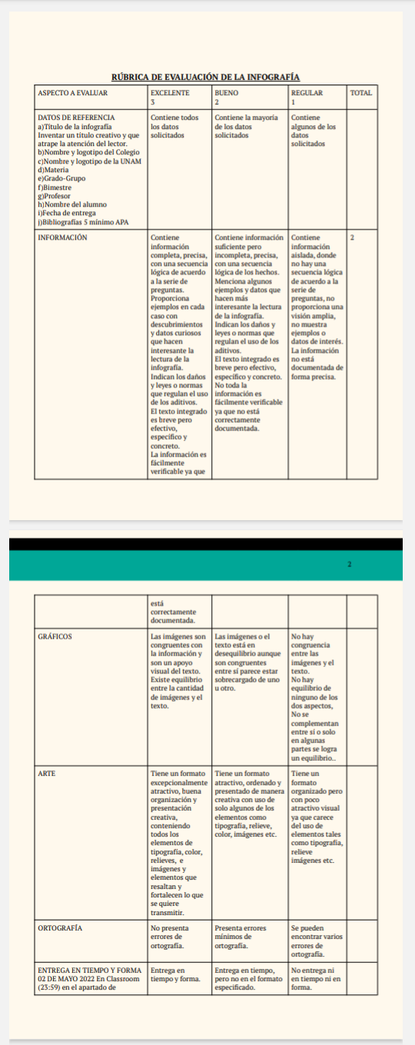
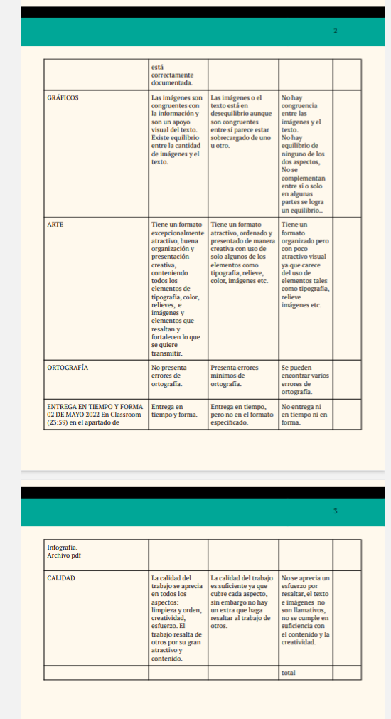
TABLA 2

Slide 72
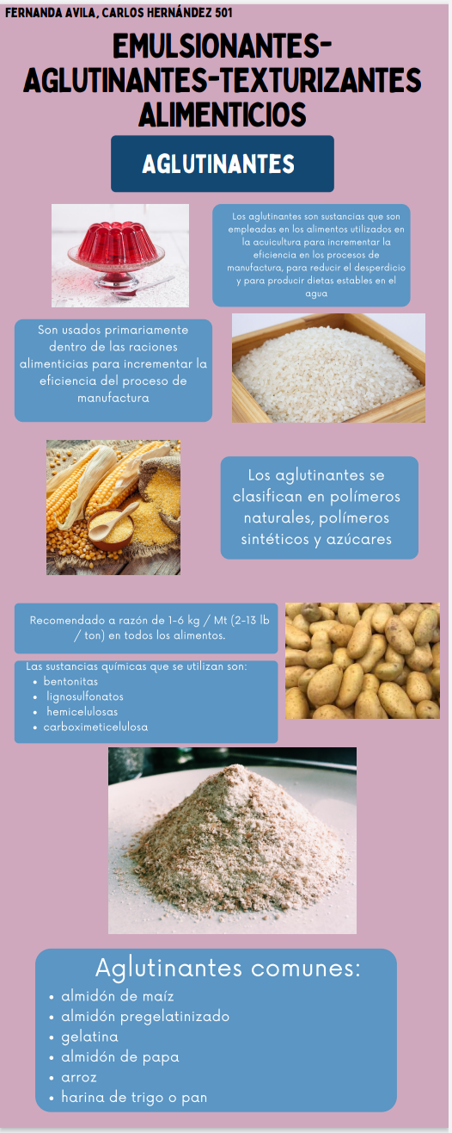
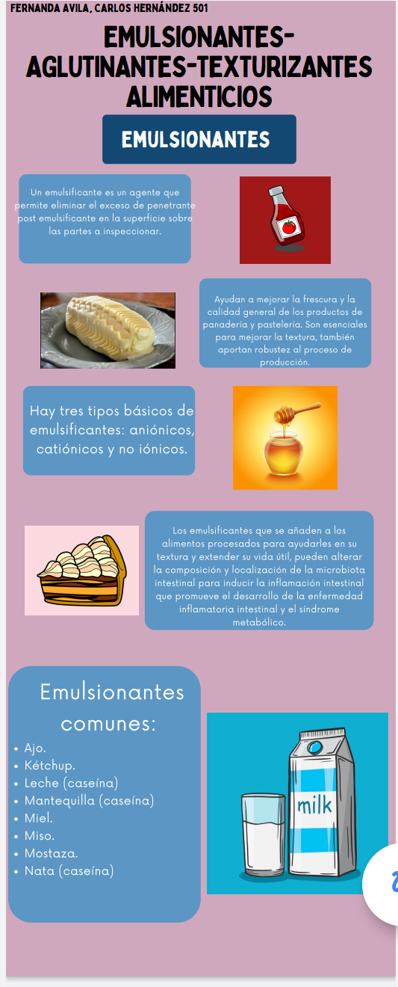
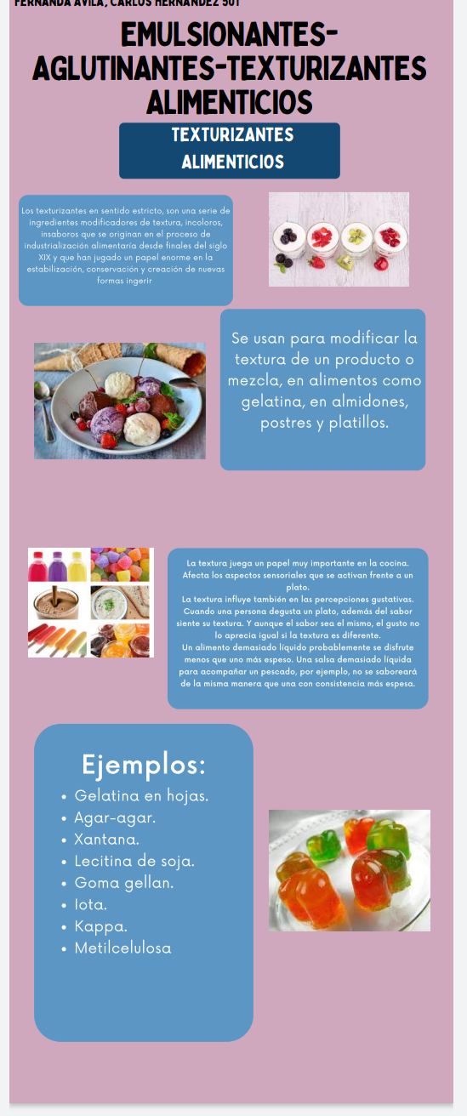
SECCIÓN A

Slide 73
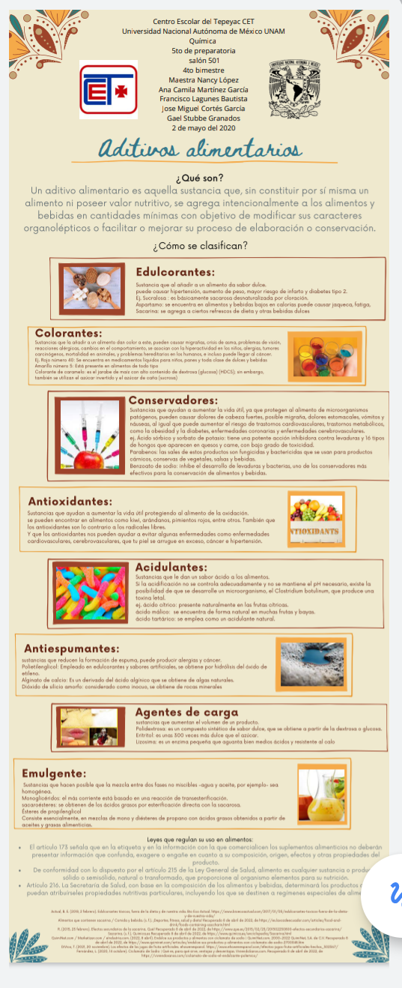
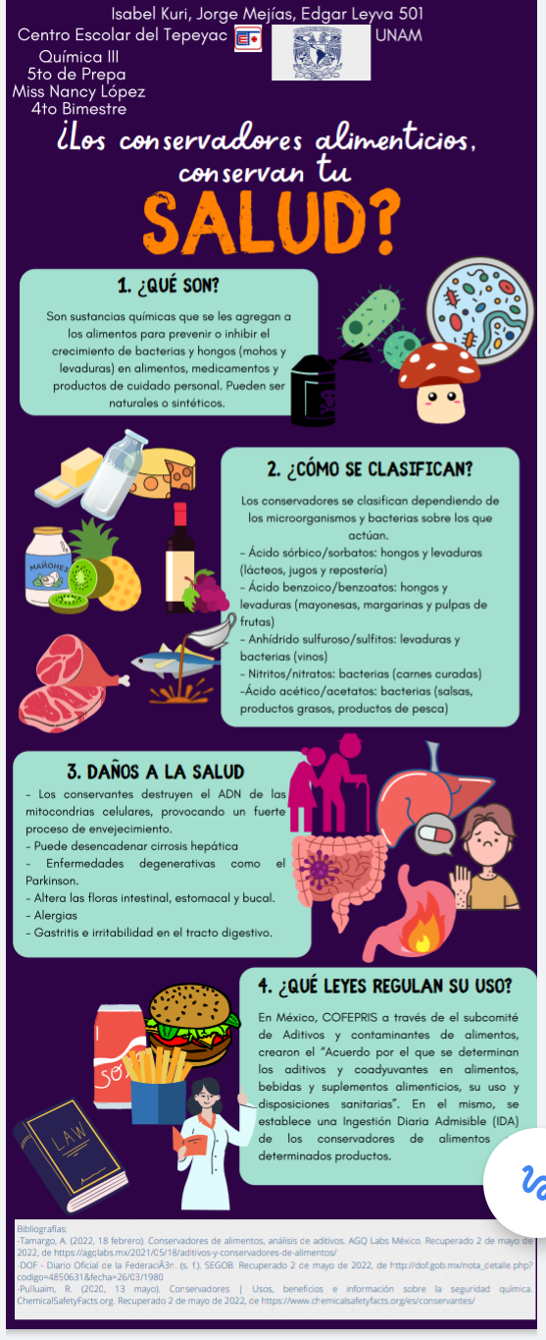
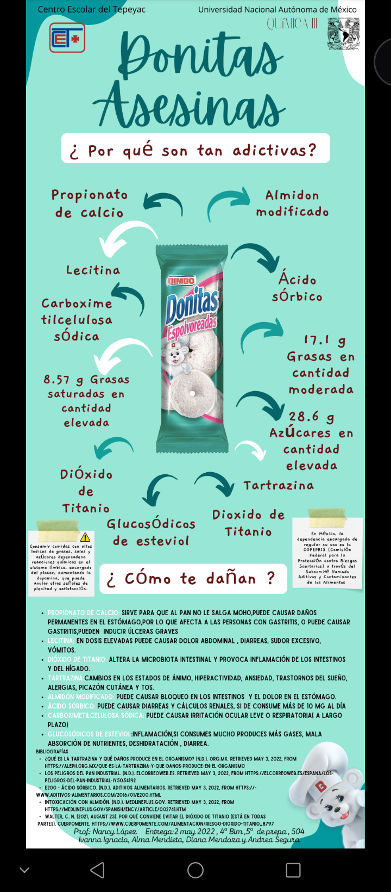
SECCIÓN A

Slide 74
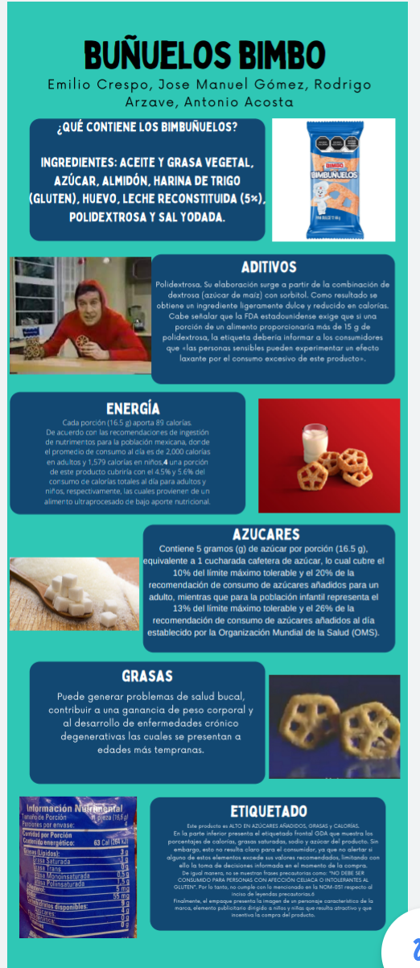
SECCIÓN A

Slide 75
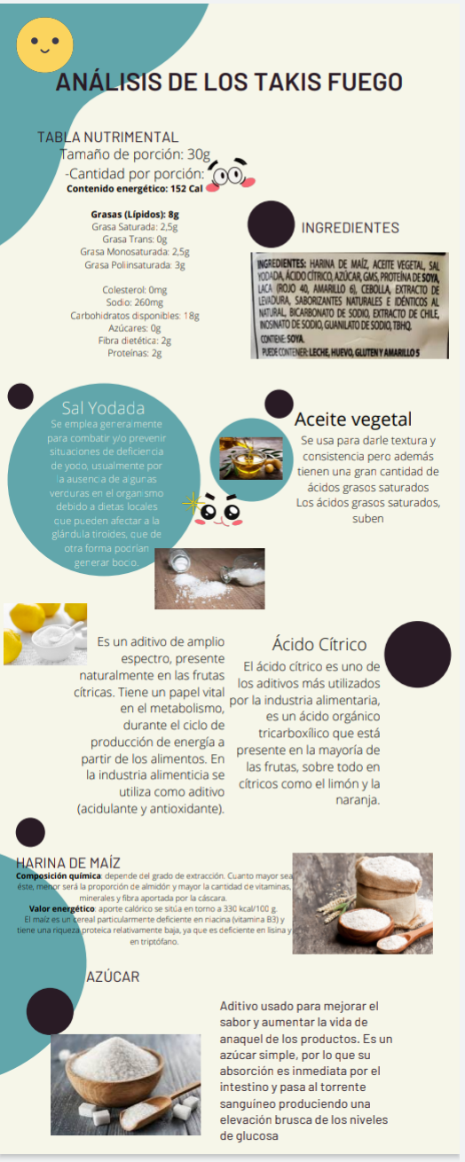
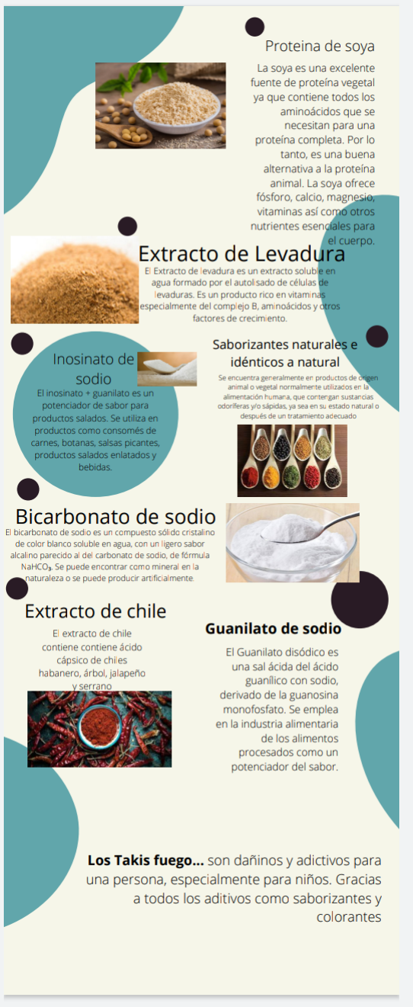
SECCIÓN A

Slide 76
Actividades de desarrollo-Materiales-herramientas y evidencias. E. Salud
Una vez conformados los equipos de cada una de las disciplinas y en específico el equipo de trabajo de Salud se lleva a cabo:
1.- La asesora presenta el índice de temas y los alumnos escogieron el tópico de su mayor interés para trabajar en el.
2.-Se forman equipos de trabajo de acuerdo a sus intereses.
a)Llevar a cabo las investigaciones pertinentes, se establecen tiempos y forma de trabajo.
b)Se planeo y bajo la supervisión de la profesora, se realizó la construcción de modelos interactivos para plasmar lo más importante a transmitir a los compañeros en relación a la investigación realizada.
c) Cada equipo elaboró dos preguntas para formar en conjunto un cuestionario de evaluación de lo aprendido en cada presentación mediante la exposición.
d) Los alumnos llevan a cabo la infografía de su tema.

Slide 77
Actividades de desarrollo-Materiales-herramientas y evidencias. E. Salud
3.-Se establece una rúbrica de evaluación para la infografía. TABLA 2
4.-Los alumnos comparten los productos de su proyecto a través de la herramienta de ClassRoom y físicamente en una exposición a sus compañeros de 3° de secundaria para ser visualizada por ellos y posteriormente sirva como base para la resolución del formulario en dónde se evidencia lo aprendido, comentan sus reflexiones y opiniones al respecto. 5.-Cada grupo realiza su infografía y la comparte (en proceso esta última parte).

Slide 78
Actividades de apertura-Materiales, herramientas y evidencias (Historia de México II)
Reunión previa entre coordinadora y profesores del proyecto
Reunión con los alumnos e invitación
Organización para la adquisición de periódicos de circulación nacional de distintas tendencias ideológicas
Asignación de días y horarios para la revisión y análisis de diarios

Slide 79
Actividades de desarrollo-Materiales-herramientas y evidencias (Biología IV)
Invitación
Elaboración de equipos de trabajo
Investigaciones previas para la elaboración de menús saludables, acordes con la edad de los alumnos
Elaboración de documentos compartidos por equipo
Elaboración de documentos compartidos para todo el grupo
Elaboración de recetario digital en canva compartido por equipo
Elaboración de recetario digital en canva compartido para todo el grupo

Slide 80
BIOLOGÍA IV

Slide 81
Actividades de desarrollo-Materiales-herramientas y evidencias (Matemáticas V)
Conformación de Equipos.
Planteo de Objetivos y Actividades.
Investigación (deberán conocer algunos conceptos)
ACTIVIDAD: En un documento (Docs), escribe las definiciones siguientes con las características descritas y enviar vía classroom. Las definiciones no deben ser extensas, de preferencia redactado con tus propias palabras.

Slide 82
Capital
Efectivo
Saldo
Ahorro
Deuda
Presupuesto
Salario
Honorarios
Intereses, (ordinaria, moratoria, compuesta)
Tasa de interés
Pago de Contado
Préstamo
Comisión
Réditos
IVA
CAT
Crédito
Arrendamiento
Inversión
Tarjeta de Crédito
Tarjeta de Débito
Fecha de corte
Diseñar un tríptico informativo o Infografía sobre el buen manejo de sus finanzas personales.

Slide 83
Actividades de desarrollo-Materiales-herramientas y evidencias (Historia de México II)
Invitación
Revisión por parte del docente de los periódicos utilizados para la actividad
Explicación por parte del docente de la estructura de un periódico
Transmisión de videos de la historia de la prensa escrita
Transmisión de videos de la relación entre la prensa escrita y el manejo ideológico
Revisión de los grupos de poder ideológico en México

Slide 84
Actividades de desarrollo-Materiales-herramientas y evidencias (Historia de México II) Continuación
Revisión e identificación del alumno y alumna, de la estructura de los diarios (Secciones)
Análisis por parte del alumno de los diferentes contenidos (artículos, editorial, noticias, crónicas, etc.)
Revisión de los contenidos de cada periódico
Distinción de las diversas tendencias ideológicas de los contenidos analizados
Investigación de las biografías de los dueños y directores generales de los periódicos y su relación con el gobierno mexiccano (alianzas y confrontaciones)

Slide 85
Actividades de desarrollo-Materiales-herramientas y evidencias (Historia de México II) Continuación
Revisión e identificación del alumno y alumna, de la estructura de los diarios (Secciones)
Análisis por parte del alumno de los diferentes contenidos (artículos, editorial, noticias, crónicas, etc.)
Revisión de los contenidos de cada periódico
Distinción de las diversas tendencias ideológicas de los contenidos analizados
Investigación de las biografías de los dueños y directores generales de los periódicos y su relación con el gobierno mexiccano (alianzas y confrontaciones)

Slide 86
Trabajo en plenaria
Identificación de estructura del periódico por secciones
Revisión y distinción de noticias, artículos, editorial y crónicas
Conforme los temas vistos en clase, evaluar la vinculación de los contenidos con economía, alternancia, antiguo régimen, centralismo, ciudadanía, constitucionalismo, democracia, derechos humanos, derechos sociales, Estado liberal, Estado nación, Estado neoliberal, federalismo, garantías individuales y sufragio universal
Análisis de contenidos periodísticos
Revisión de contenidos y determinación de tendencias ideológicas
Investigación de los principales directivos y dueños de periódicos y su relación con grupos de poder en México

Slide 87
Actividades de cierre-Materiales, herramientas y evidencias
3.-Se establece una rúbrica de evaluación para la infografía. TABLA 2
4.-Los alumnos comparten los productos de su proyecto a través de la herramienta de ClassRoom a sus compañeros de 3° de secundaria para ser visualizada por ellos y posteriormente sirva como base para la resolución del formulario en dónde se evidencia lo aprendido, comentan sus reflexiones y opiniones al respecto. SECCIÓN A
5.-Se comenta en plenaria los resultados obtenidos del formulario y se llega a las conclusiones del proyecto.

Slide 88
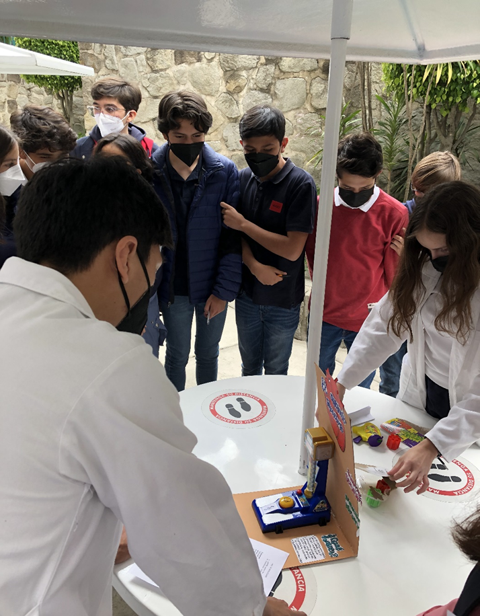
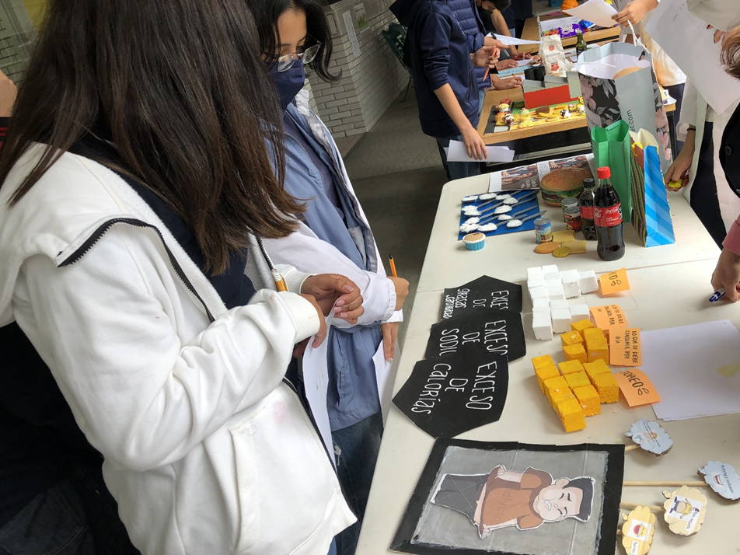

Slide 89
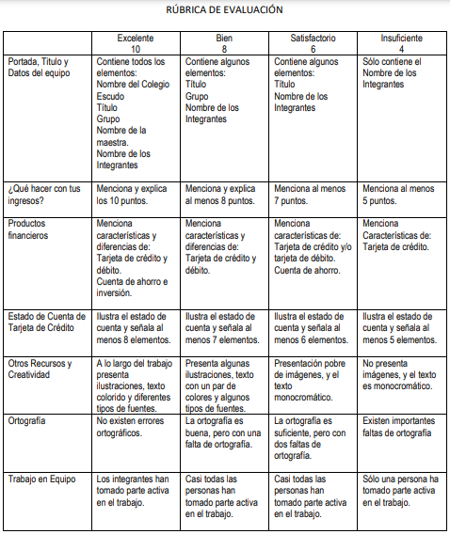
Actividades de cierre-Materiales, herramientas y evidencias
Se establece una rúbrica de evaluación para la elaboración de su tríptico y/o infografía.
Después de la investigación y una exposición, proceden a la elaboración de sus productos.

Slide 90
Actividades de cierre-Materiales, herramientas y evidencias (Histioria de México II)
Se establece una rúbrica para la comprensión lectora crítica de los diarios
Cada estudiante presenta en plenaria los hallazgos obtenidos en los diarios
En plenaria se generan las conclusiones corespondientes

Slide 91
EVIDENCIAS BIOLOGÍA IV

Slide 96
RECETARIOS DIGITALES POR GRUPO (BIOLOGÍA IV)
501
https://classroom.google.com/g/tg/Mzc5MjQ4NzQzMDc1/NDkyNTY4NzA2Njcz#u=MTYxNTE4NDg1MTha&t=f
502
https://www.canva.com/design/DAE8SOjG290/uf45LoW8SzQL_zZpKnSzZg/edit?utm_content=DAE8SOjG290&utm_campaign=designshare&utm_medium=link2&utm_source=sharebutton

Slide 97
RECETARIOS DIGITALES POR GRUPO (BIOLOGÍA IV)
503
https://www.canva.com/design/DAExW8mqSUE/UkdO6lAzLFqwfx2mP2PZYQ/edit?utm_content=DAExW8mqSUE&utm_campaign=designshare&utm_medium=link2&utm_source=sharebutton
504
https://www.canva.com/design/DAE7Xi5KYFY/UeSrXlRaiC6S5BdfyBuzUw/edit?utm_content=DAE7Xi5KYFY&utm_campaign=designshare&utm_medium=link2&utm_source=sharebutton

Slide 98
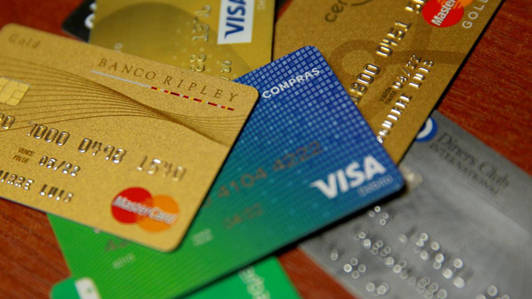
EVIDENCIAS MATEMÁTICAS V

Slide 99
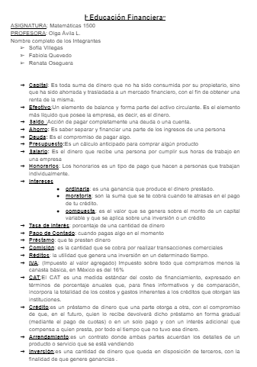

Slide 100
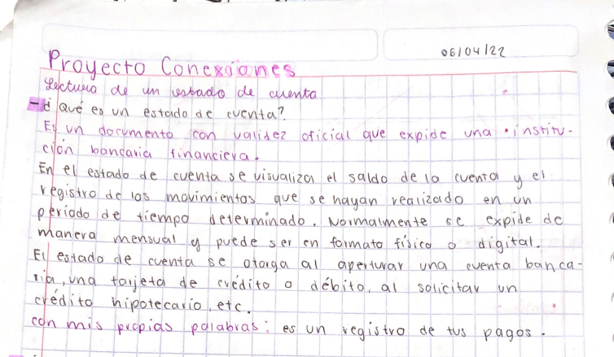

Slide 101
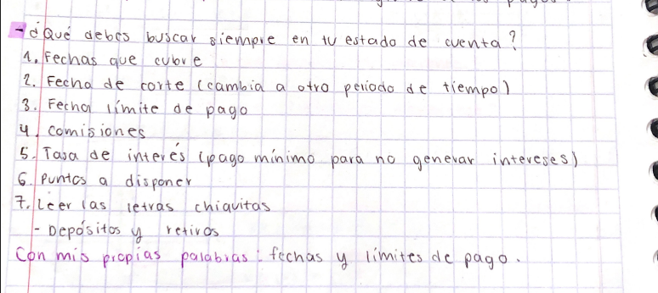

Slide 102
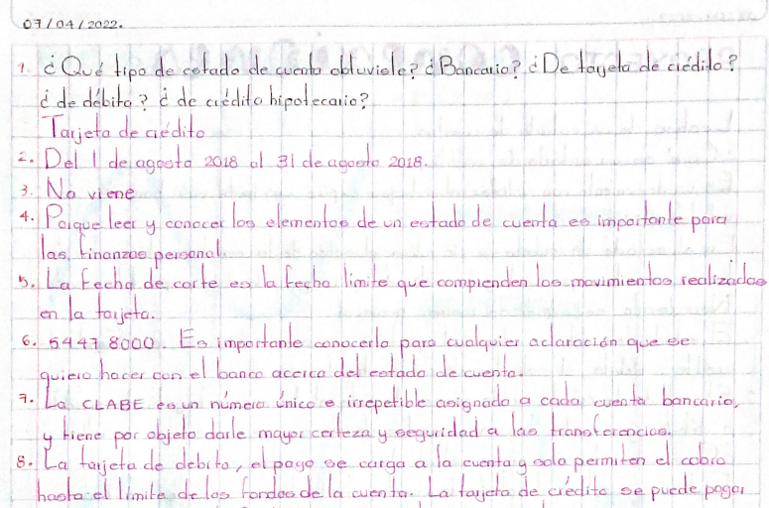

Slide 103
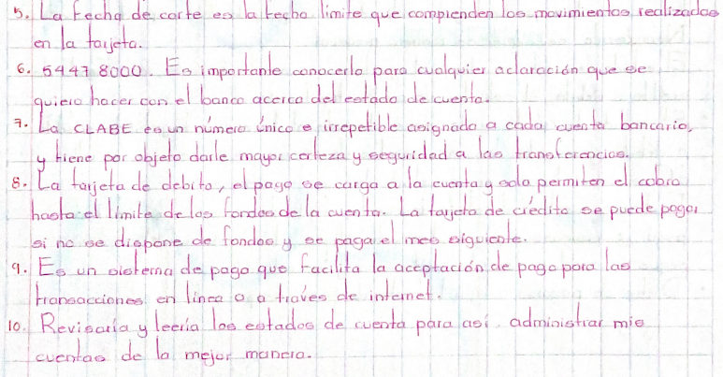

Slide 104
TRÍPTICO (502)
Educación Financiera

Slide 106
INFOGRAFÍA DIGITAL (501)
https://www.canva.com/design/DAE-5ACfPiM/WWHbQiwMWy4Sy7cxwSXggQ/edit?utm_content=DAE-5ACfPiM&utm_campaign=designshare&utm_medium=link2&utm_source=sharebutton

Slide 107
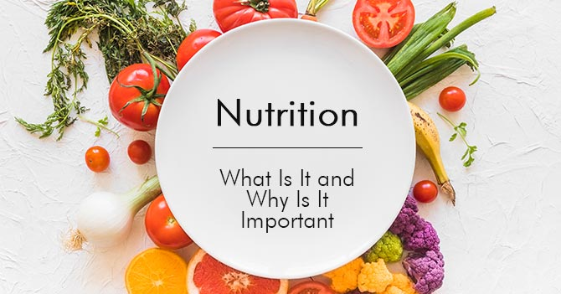
EVIDENCIAS LENGUA EXTRANJERA: INGLÉS V

Slide 108
Actividades de desarrollo-Materiales-Herramientas y Evidencias (Inglés V)
Con base en las recetas elaboradas para la asignatura de Biología:
Los alumnos aplican vocabulario y estructuras gramaticales en Inglés y escriben su receta incluyendo ingredientes y procedimiento.
Elaboran un video corto basado en su receta, en el que mencionan los ingredientes aplicando cuantificadores y el vocabulario adquirido.
Desarrollan la habilidad de comunicación al describir el procedimiento a seguir para la elaboración de su misma receta.

Slide 109
Actividades de desarrollo-Materiales-Herramientas y Evidencias (Inglés V)
Los alumnos trabajan en los mismos equipos formados para la asignatura de Biología.
Aplican el vocabulario relacionado con la nutrición.
Utilizan cuantificadores para nombrar las cantidades necesarias y exactas de los ingredientes requeridos en sus recetas.
Utilizan verbos modales en las estructuras gramaticales para el procedimiento a seguir en la elaboración de sus recetas.
Aplican verbos culinarios para la elaboración de sus recetas.

Slide 110
Actividades de desarrollo-Materiales-Herramientas y Evidencias (Inglés V)
Rúbrica de evaluación para receta escrita y video.
Lista de cotejo para la evaluación en la elaboración de una receta de cocina.

Slide 111
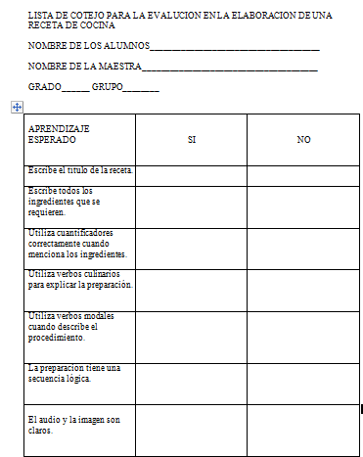

Slide 112
EVIDENCIAS LENGUA EXTRANJERA: INGLÉS

Slide 113
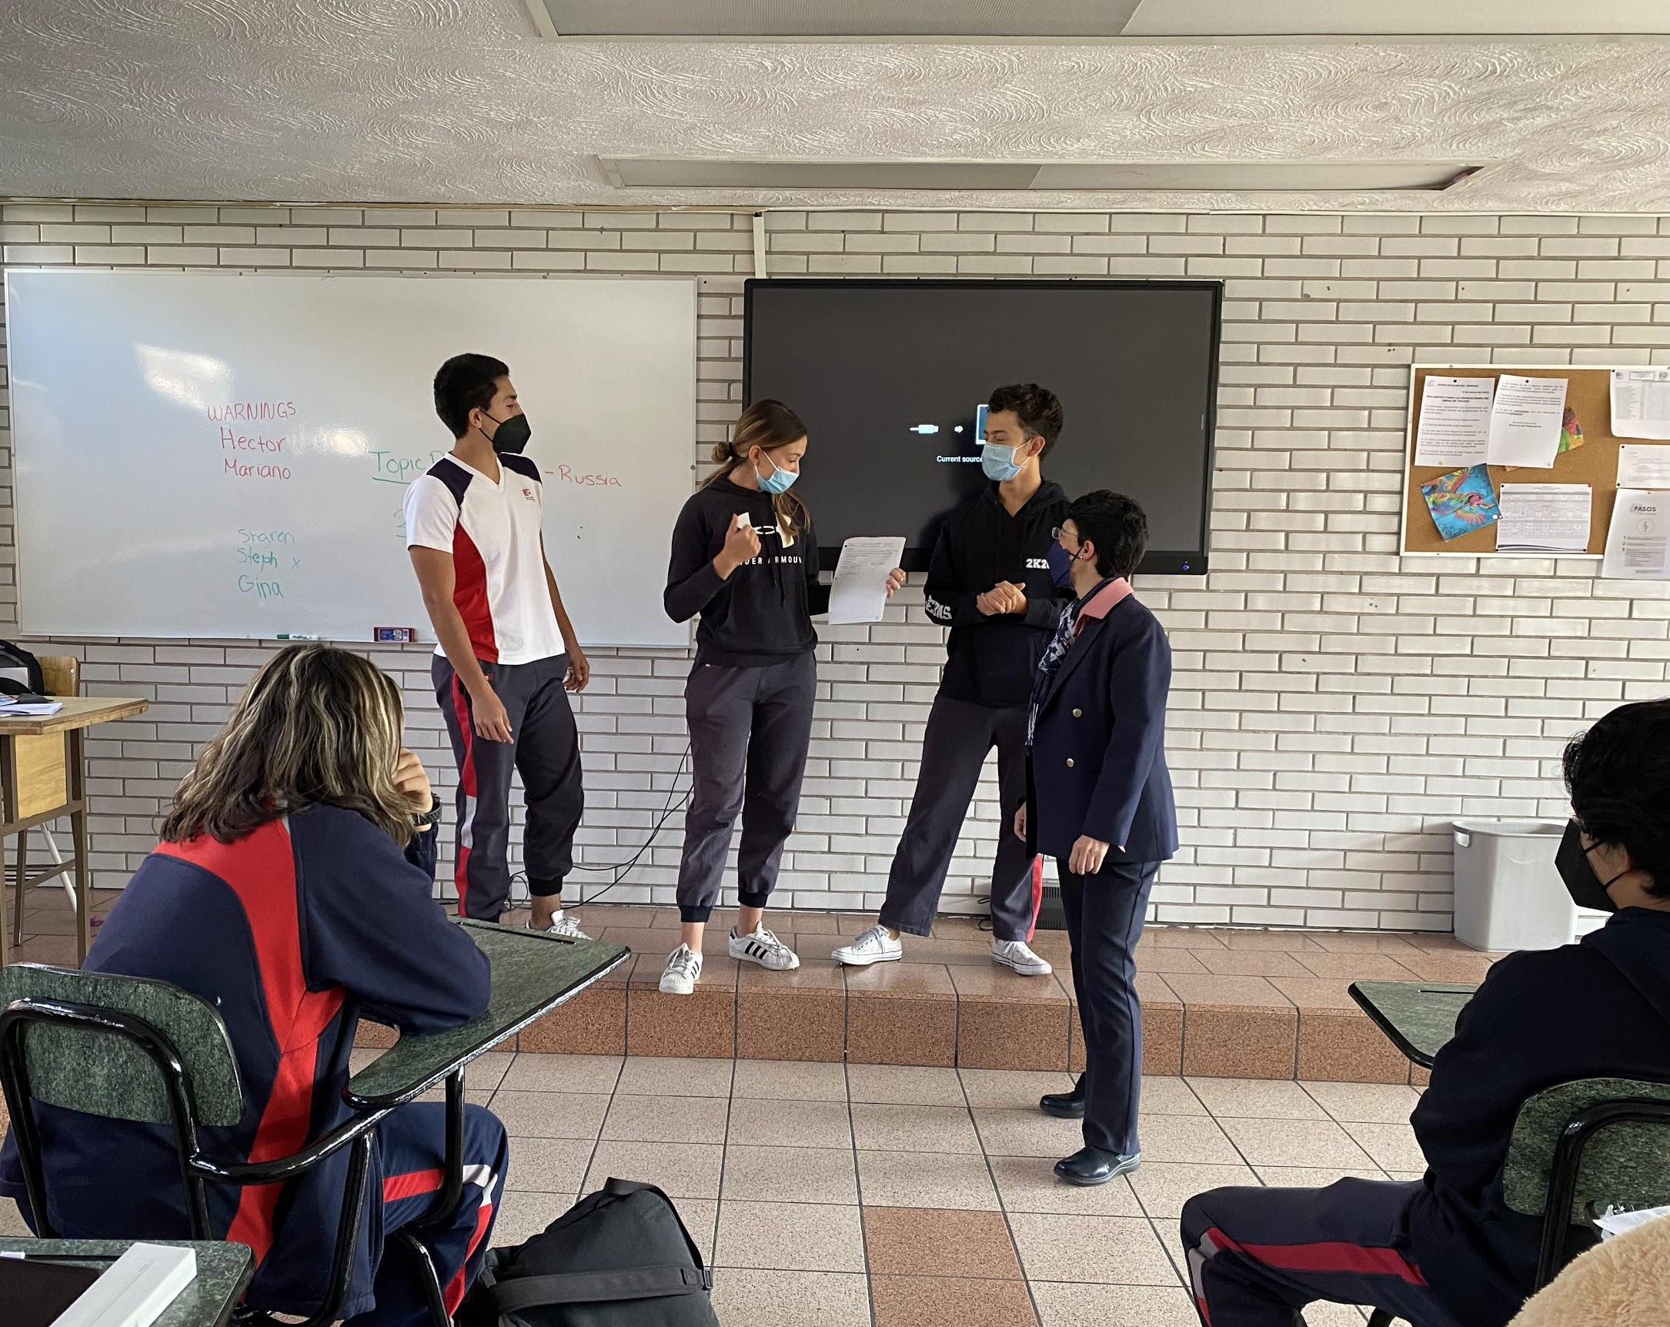
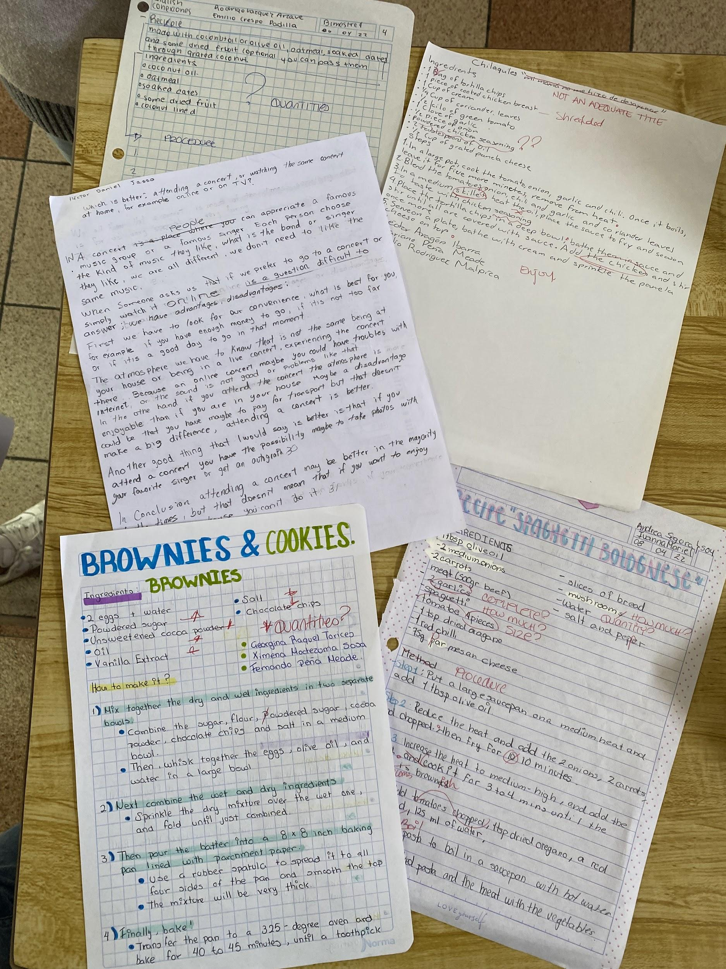
Elaboración de recetas

Slide 114
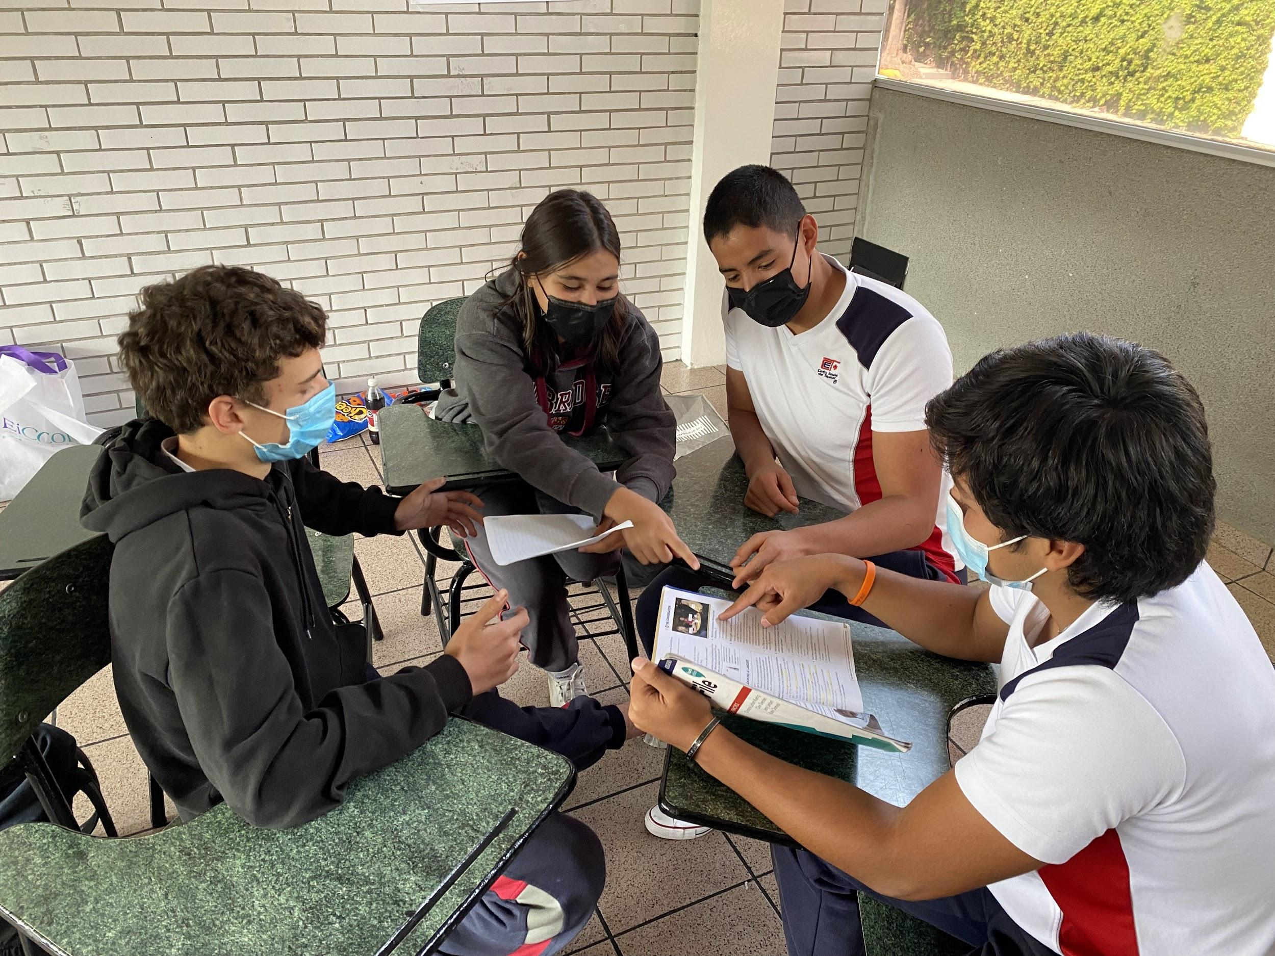

Slide 115
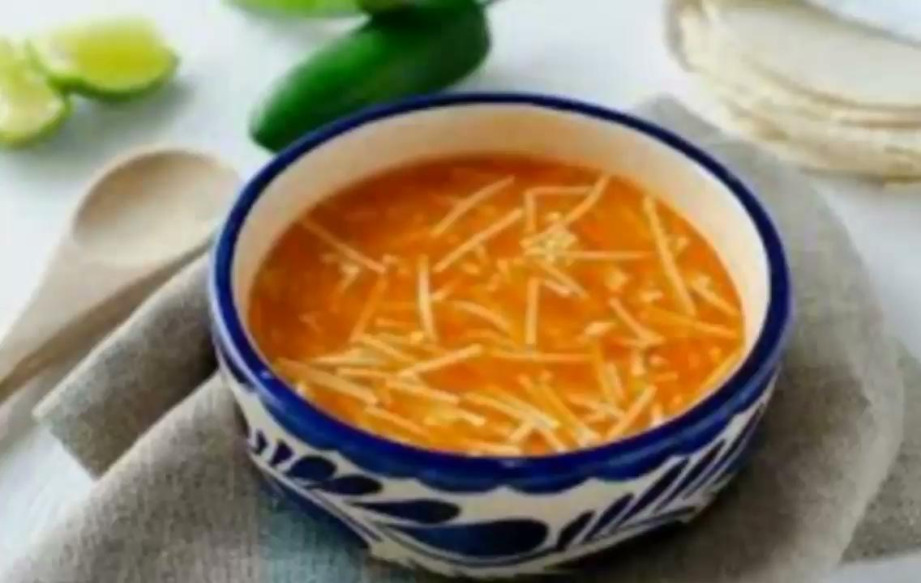

Slide 116
EVIDENCIAS HISTORIA DE MÉXICO II

Slide 117
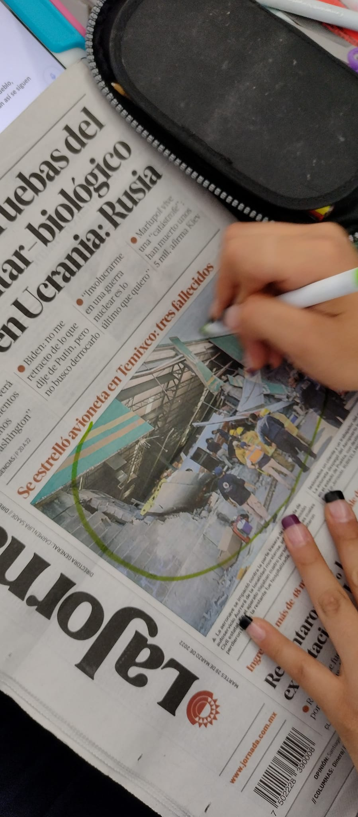
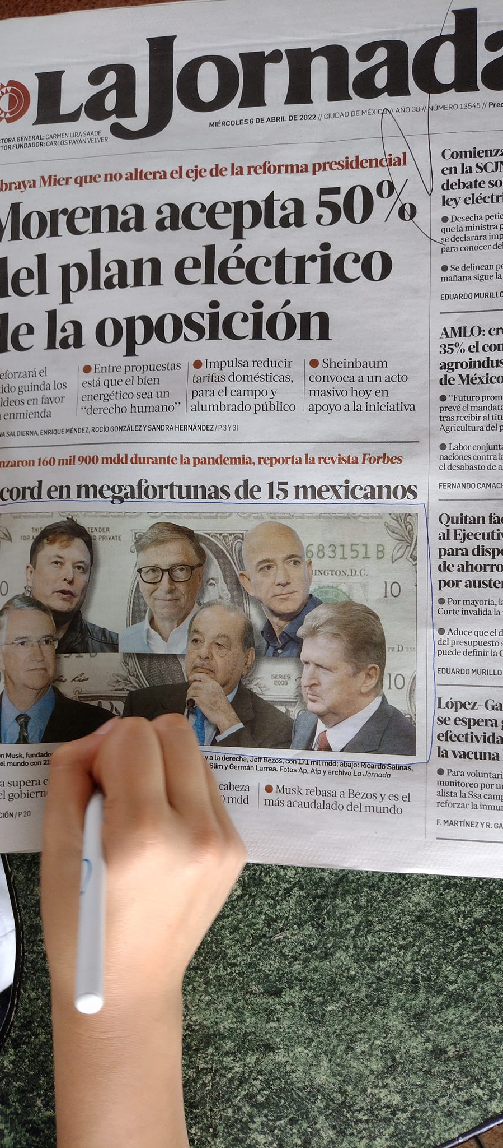
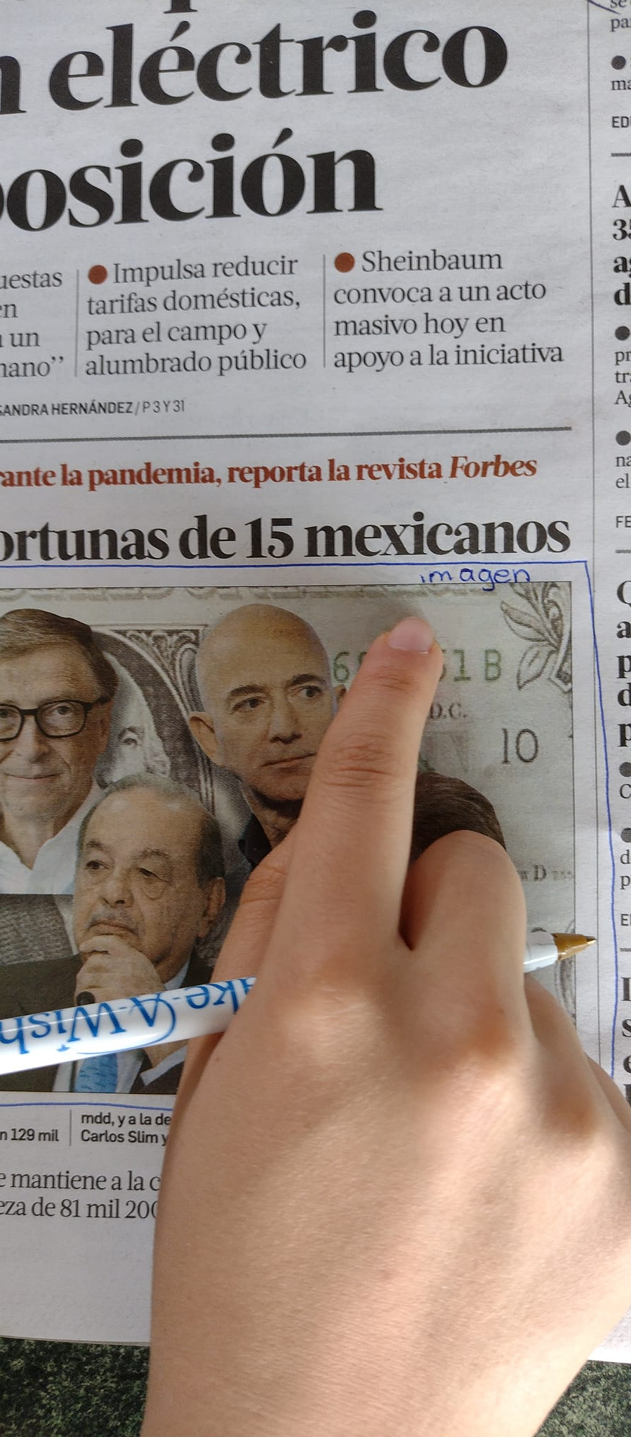
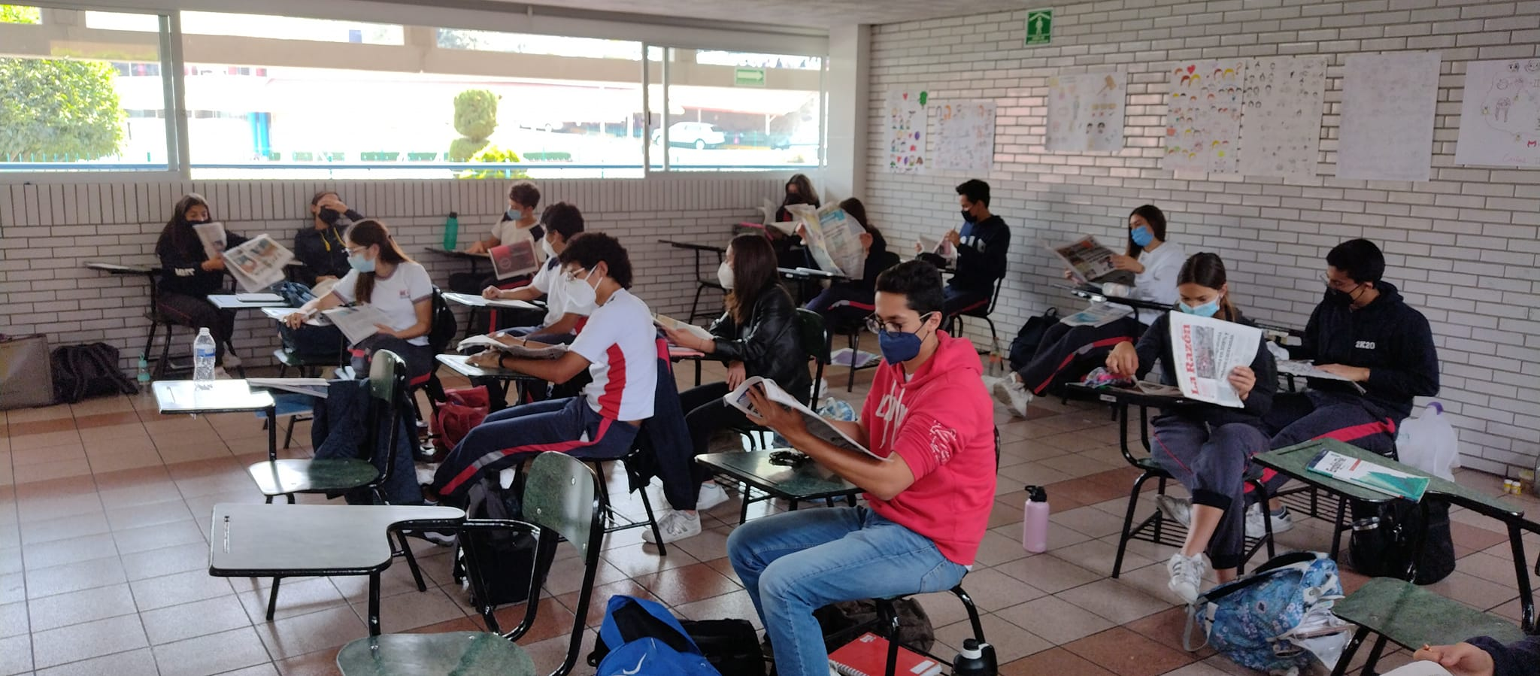
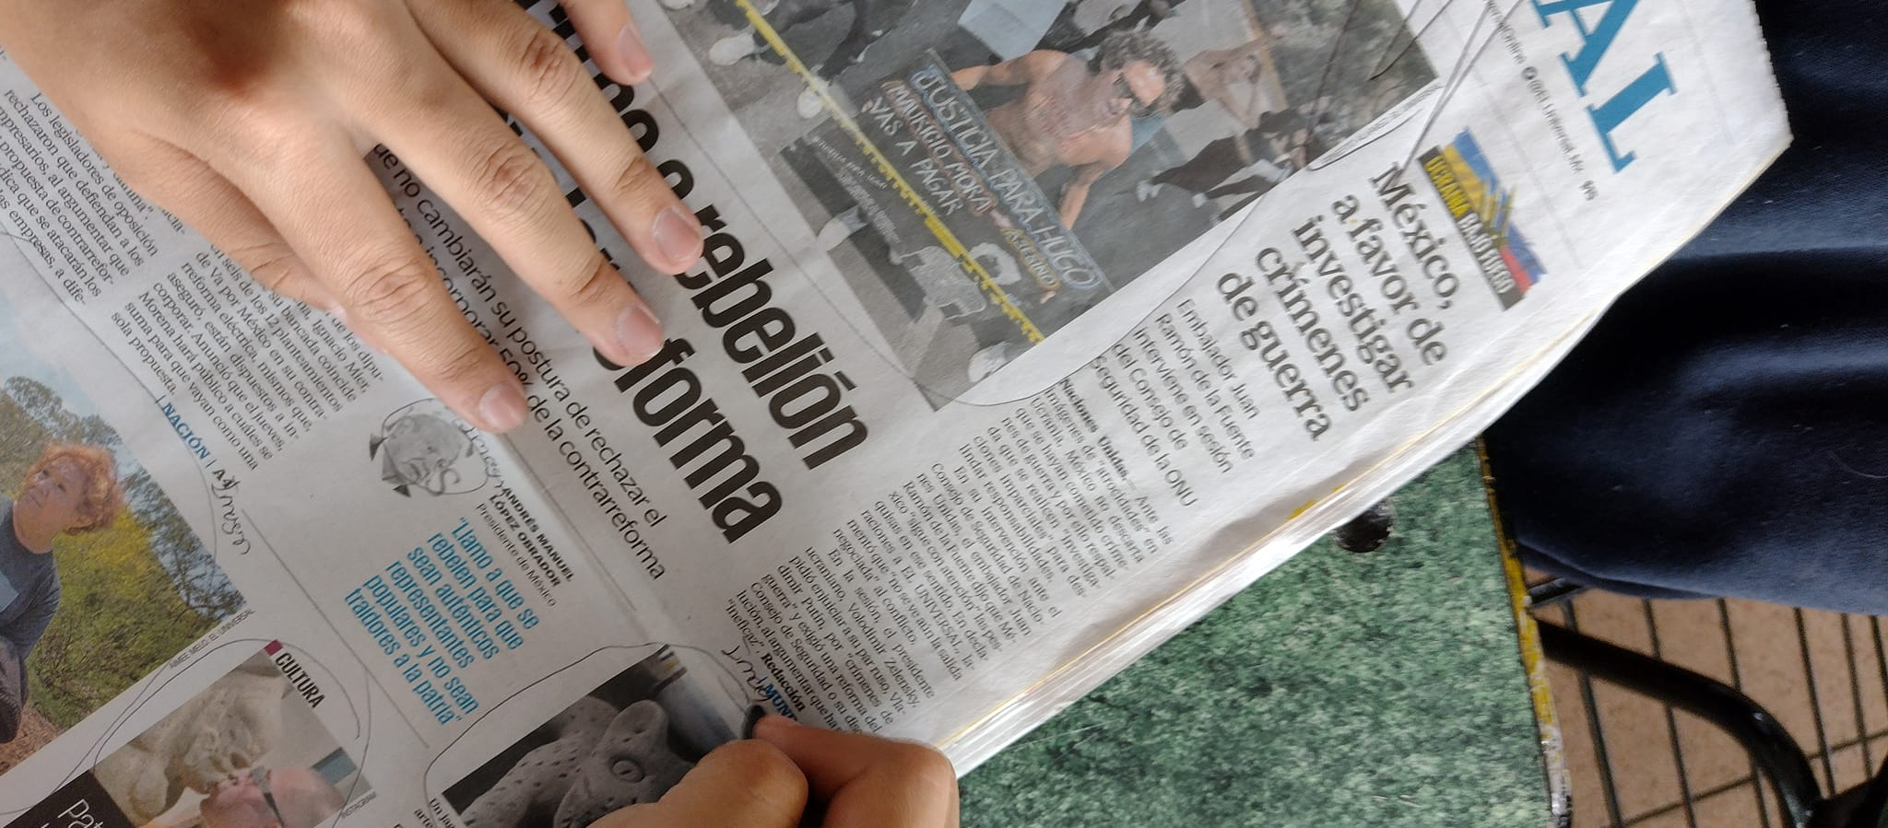
Explicación de la estructura del periódico por parte del profesor

Slide 118
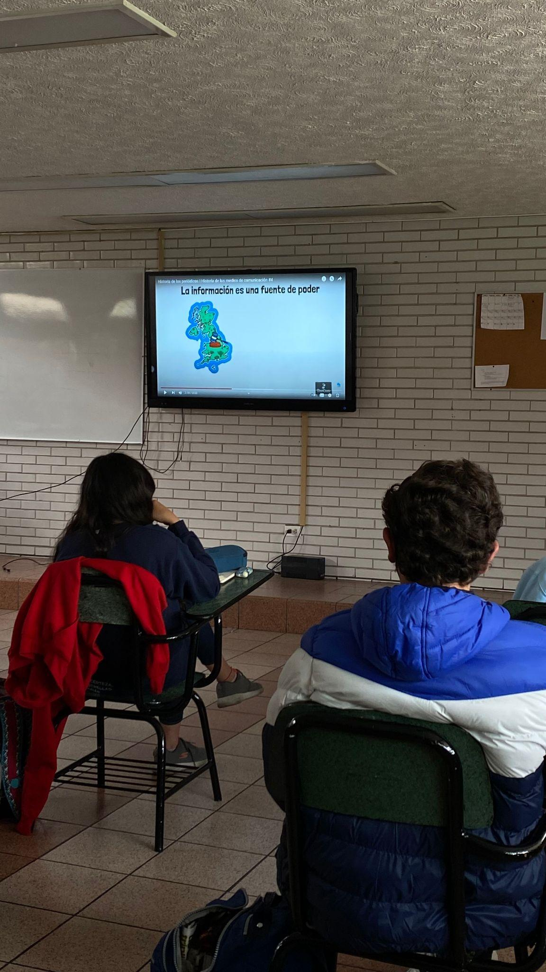
Videos del manejo historiográfico y filosófico del contenido periodístico

Slide 119
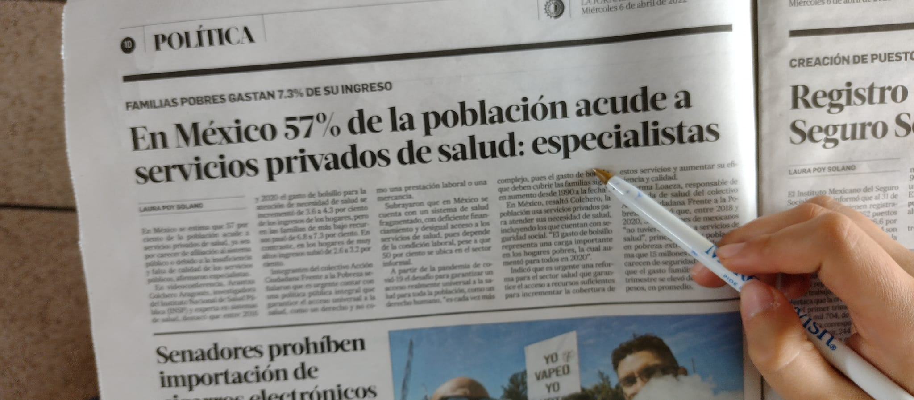
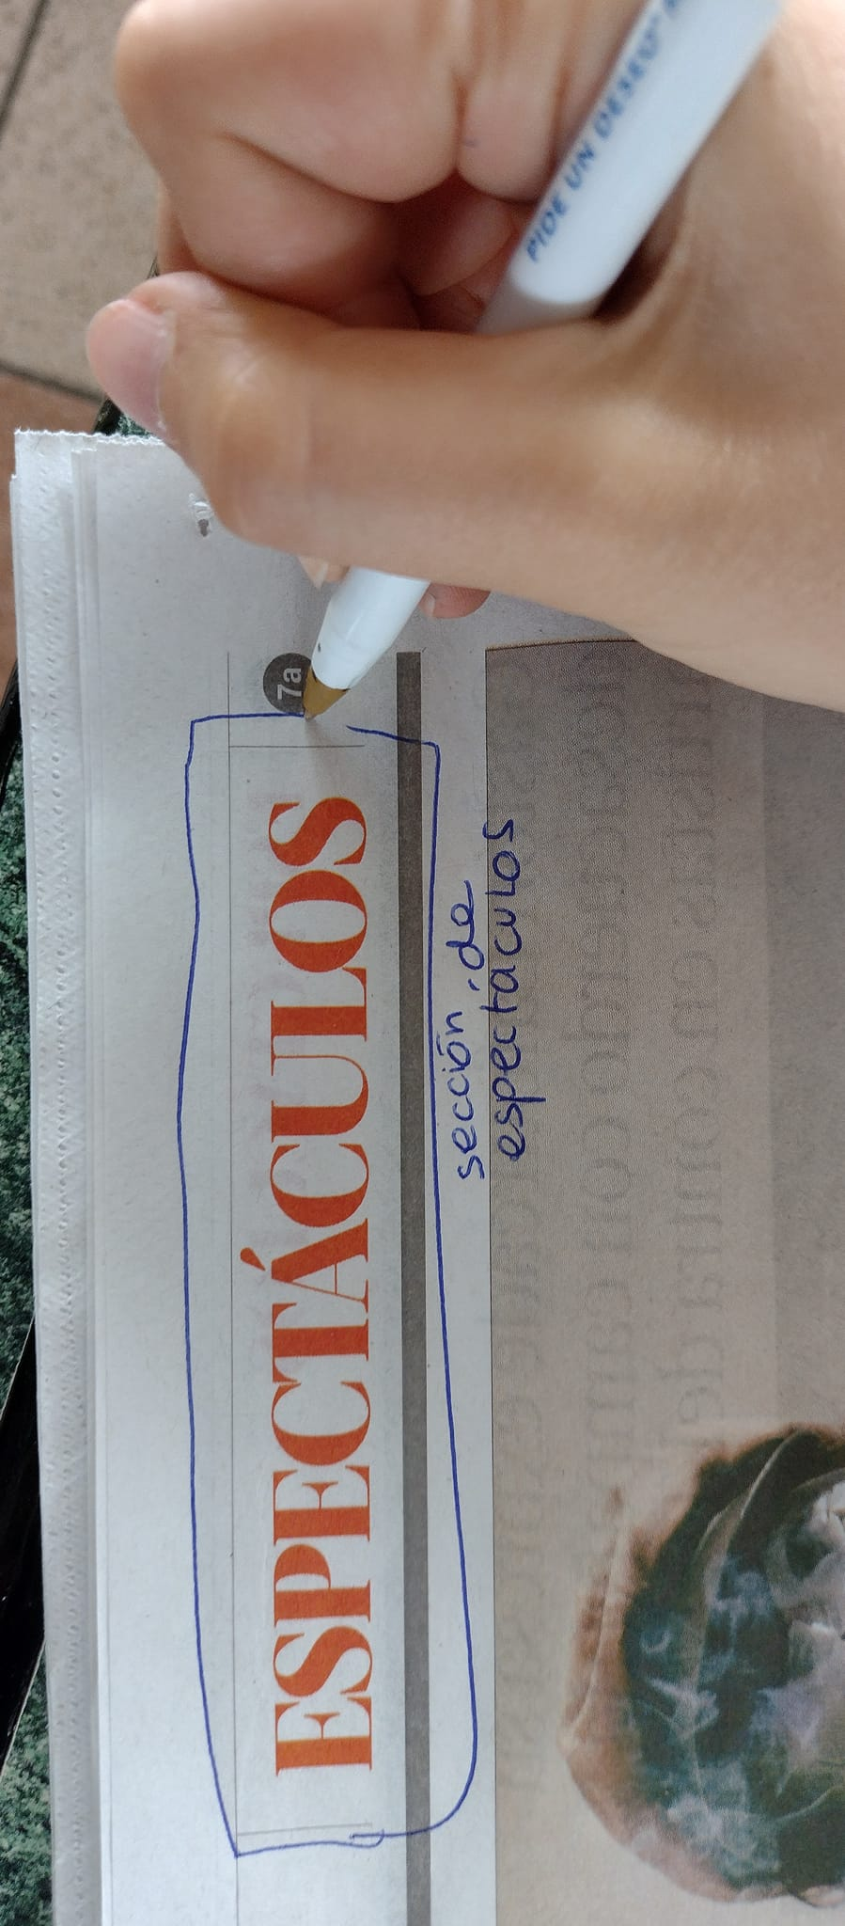
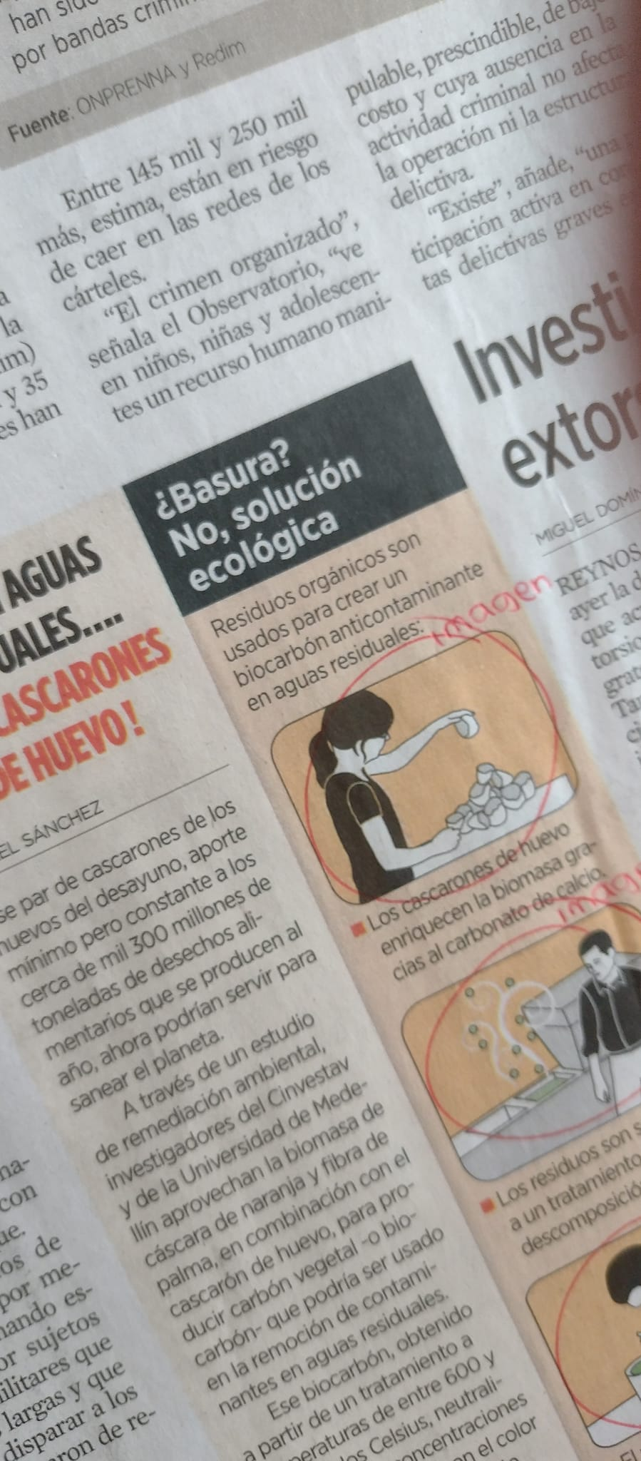
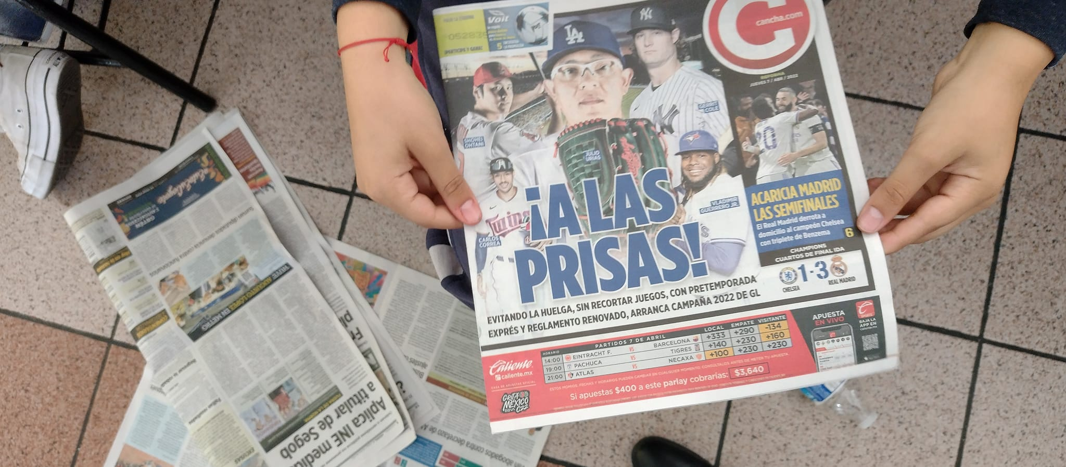
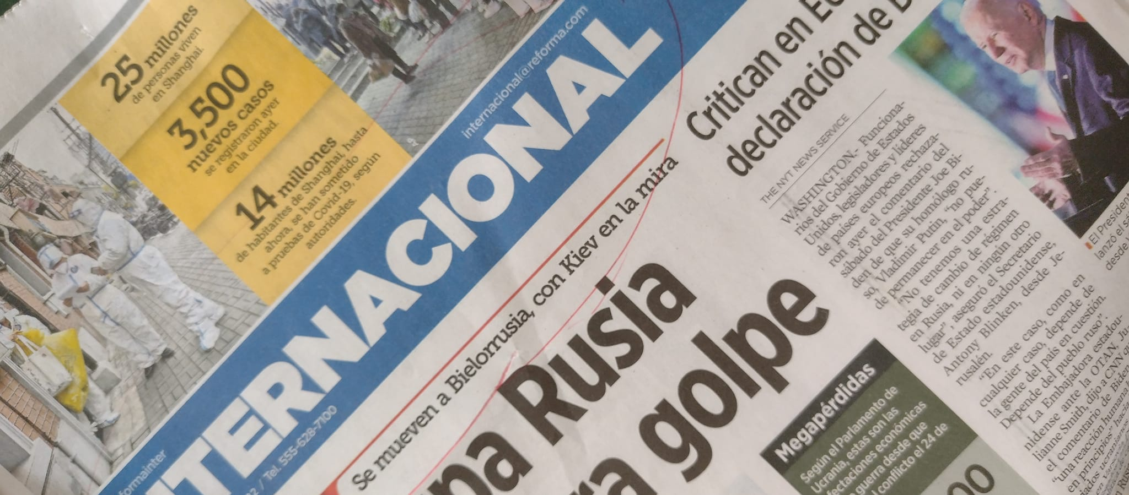
Identificación de la estructura del periódico

Slide 120
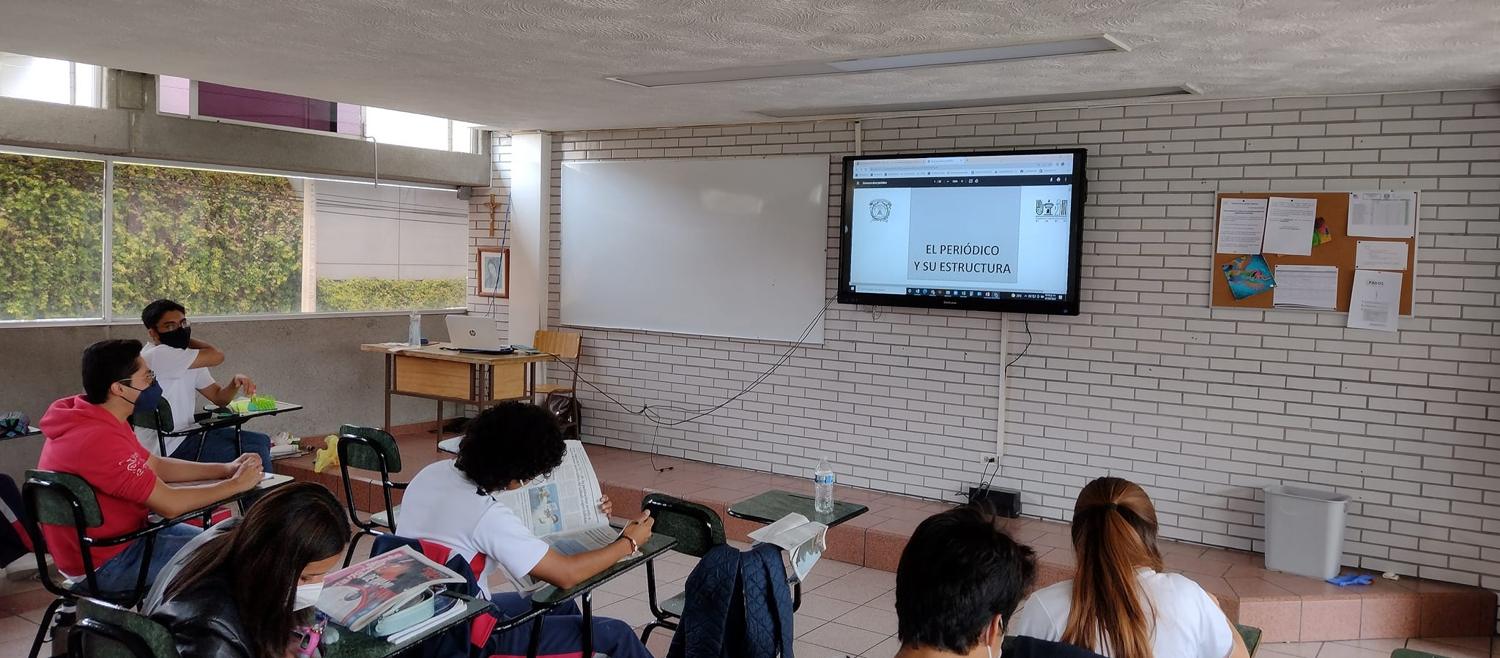
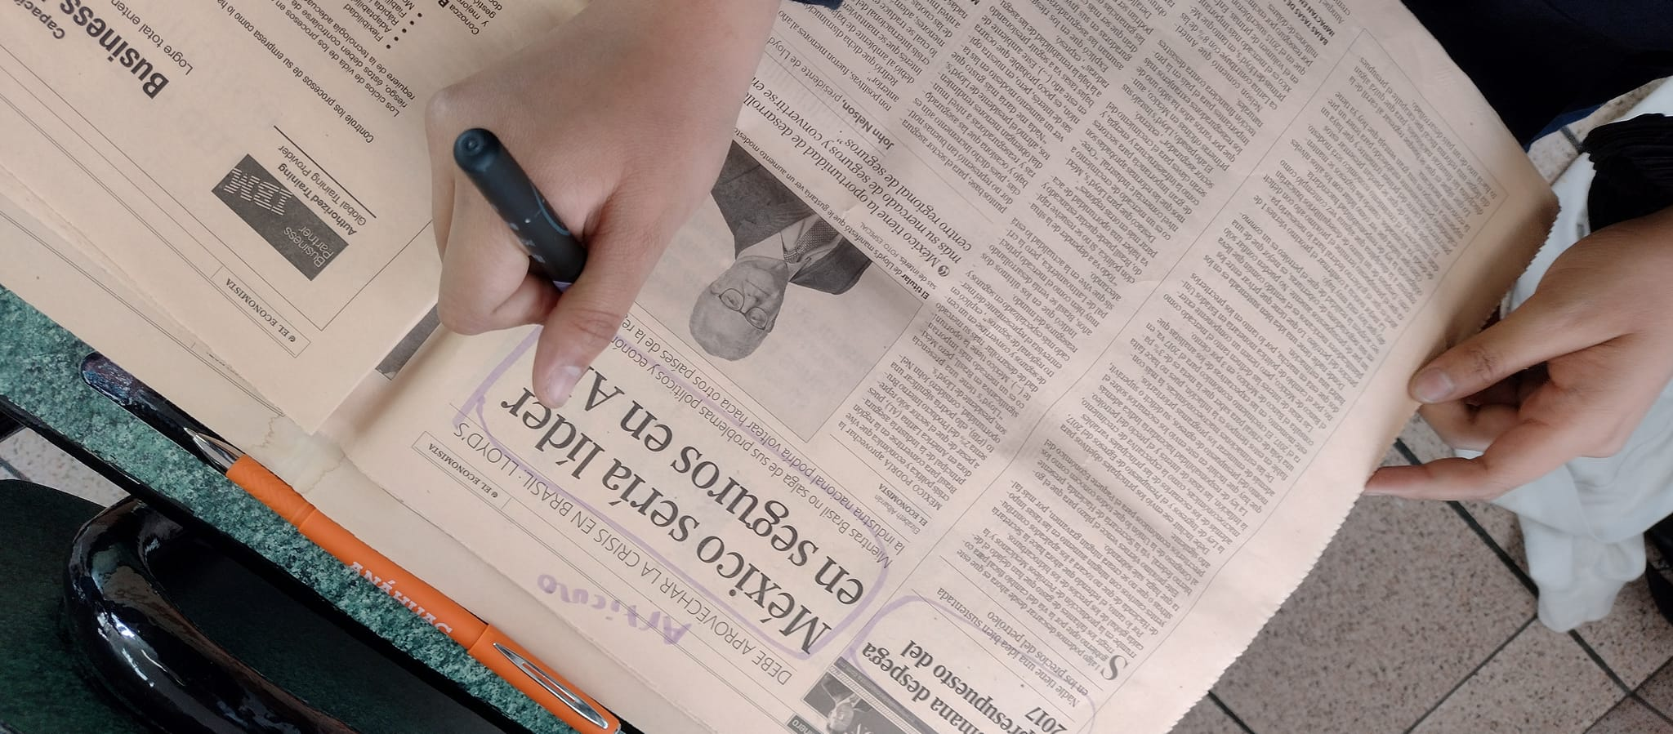
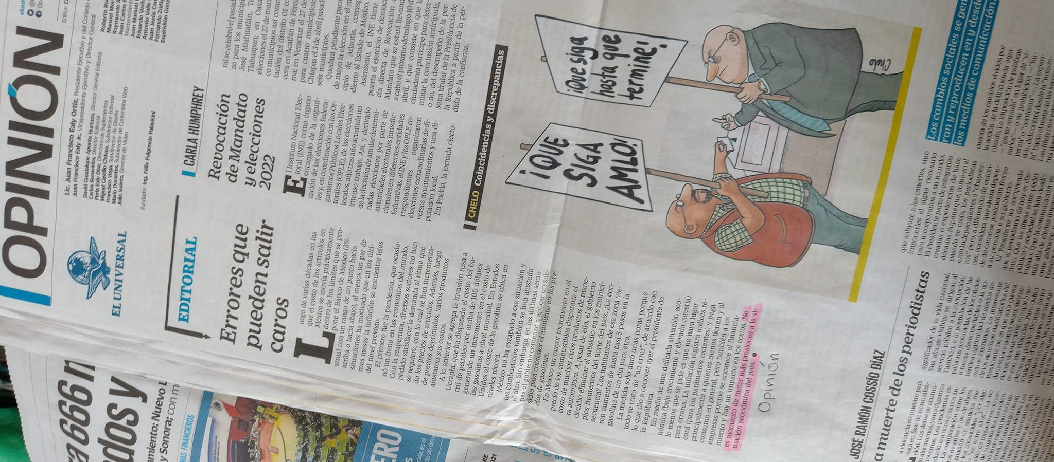
Reconocimiento de los distintos formatos periodísticos

Slide 121
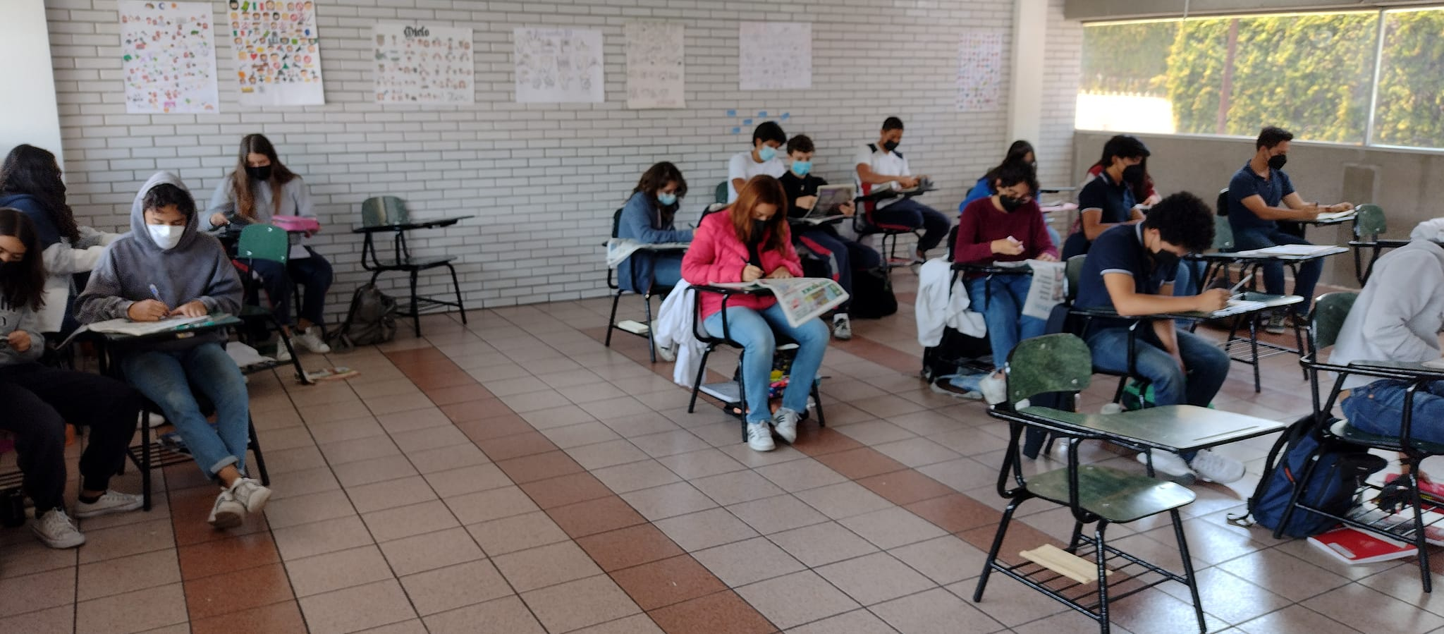
Análisis de los contenidos ideológicos de prensa escrita

Slide 122
Evaluación en plenaria de los contenidos desde una perspectiva crítica

